Slide 1
Diagnoza zjawisk kryzysowych i delimitacja obszarów zdegradowanych
oraz obszarów rewitalizacji
4 listopada 2016 r.
Tadeusz Kaźmierak
Instytut Rozwoju Miast

Slide 2
PLAN
Co to jest diagnoza? Jaki jest jej cel?
Co to jest delimitacja?
Diagnoza jako proces gromadzenia i interpretowania danych
Jak wyznaczyć obszar zdegradowany? – podejścia i wskaźniki
Etap wyznaczania obszaru koncentracji problemów społecznych
Etap weryfikowania zasięgu obszaru zdegradowanego.
Jak wyznaczyć obszar rewitalizacji?

Slide 3
DIAGNOZA
Diagnoza to ocena stanu „zdrowia” jakiejś złożonej całości, dokonywana za pomocą badań, dla ustalenia odpowiedniej „terapii” – dobrania jak najwłaściwszych działań naprawczych. Celem diagnozy jest więc także wskazanie chorych obszarów.
W naszym przypadku diagnoza posłuży wyznaczeniu w mieście granic (delimitacji) obszaru zdegradowanego. Całość lub część wyznaczonego obszaru zdegradowanego będzie następnie wyznaczona jako obszar rewitalizacji.
Trafna diagnoza jest niezbędnym warunkiem wstępnym udanej rewitalizacji. NIE MOŻNA rozpocząć rewitalizacji bez uprzedniego przeprowadzenia diagnozy.

Slide 4
DIAGNOZA
Przez porównanie niektórych danych z danymi dla Polski i miast grupy porównawczej zorientujemy się, jak wygląda sytuacja naszego miasta z szerszej perspektywy, w których dziedzinach jest dobrze, a w których źle.
Przykład: lokalna diagnoza powie nam, w których częściach naszego miasta koncentruje się bezrobocie. Ale porównanie z grupą tła ujawni nam, czy nasze bezrobocie jest na tle podobnych miast szczególnie niskie, czy wręcz przeciwnie – bardzo niskie.

Slide 5
DIAGNOZA
Bezrobocie

Slide 6
DIAGNOZA
Działalność gospodarcza

Slide 7
DIAGNOZA
Aby powstała rzetelna diagnoza, trzeba wykonać dość złożoną procedurę:
ułożyć odpowiedni program badawczy, a w jego ramach zaplanować rodzaje i zakresy poszczególnych badań,
zgromadzić odpowiednie dane jakościowe i ilościowe,
zgromadzone dane wstępnie przetworzyć:
dokonać analizy poszczególnych rodzajów danych właściwymi dla nich metodami a otrzymane wyniki – zinterpretować.
Z kolei otrzymane interpretacje najróżniejszych rodzajów trzeba teraz scalić, uporządkować i wyciągnąć z nich wnioski strategiczne.

Slide 8
REWITALIZACJA - DEFINICJA
Rewitalizacja
to kompleksowy proces wyprowadzania ze stanu kryzysowego obszarów zdegradowanych
poprzez działania całościowe (powiązane wzajemnie przedsięwzięcia),
integrujące interwencję na rzecz społeczności lokalnej, przestrzeni i lokalnej gospodarki,
skoncentrowane terytorialnie,
prowadzone w sposób zaplanowany oraz zintegrowany poprzez programy rewitalizacji.

Slide 9
DIAGNOZA
gdzie w mieście znajdują się obszary kryzysowe pod względem społecznym?
jakie to są problemy? – zdefiniować najważniejsze problemy tych terenów.
czy występują dodatkowo inne problemy z innych sfer (gospodarczej, przestrzennej, środowiskowej, technicznej)?

Slide 10
DIAGNOZA
gdzie w mieście znajdują się obszary kryzysowe pod względem społecznym
trudności finansowe, ubóstwo,
słabe wykształcenie, uzależnienia,
trwałe bezrobocie,
dysfunkcje w rodzinach, przestępczość,
niski poziom kapitału społecznego - brak zainteresowania sprawami wspólnymi, postawy roszczeniowe,
utrwalona bezradność, młodzi nie mogący znaleźć pracy
itd.

Slide 11
DIAGNOZA
gdzie w mieście znajdują się obszary kryzysowe pod względem społecznym?
wiedza mieszkańców (???)
konieczność precyzyjnego, metodycznego
wyznaczenia obszarów kryzysowych

Slide 12
DIAGNOZA
gdzie w mieście znajdują się obszary kryzysowe pod względem społecznym?
1 podzielmy miasto na mniejsze fragmenty,
2 zbadajmy każdy fragment wg takich samych kryteriów – zastosujmy taki sam zestaw wskaźników w każdym fragmencie,
3 zobaczmy które fragmenty cechuje najtrudniejsza sytuacja (nałożenie się wielu niekorzystnych zjawisk).
O jakie fragmenty miasta chodzi?
metody podziału miasta

Slide 13
JEDNOSTKI URBANISTYCZNE
obszary homogenne pod względem fizjonomicznym, funkcjonalnym i społecznym.
Do wyznaczania jednostek urbanistycznych można wykorzystać zaproponowaną przez Liszewskiego metodę klasyfikacji terenów miejskich. Klasyfikacja została skonstruowana tak, by łączyła w sobie trzy najważniejsze, w kontekście założonego celu, cechy terenów miejskich:
funkcję terenu,
fizjonomię (jego budowę przestrzenną i charakter zabudowy),
intensywność użytkowania (poziomą i pionową).

Slide 14
JEDNOSTKI URBANISTYCZNE
W procesie wyznaczania granic poszczególnych jednostek urbanistycznych powinny zostać wykorzystane różnego rodzaju źródła informacji przestrzennych, które pozwolą zbudować podział możliwie intuicyjny i „naturalny” lub nawet „oczywisty” dla mieszkańców miast. Możliwe wykorzystanie takich źródeł jak:
istniejące i historyczne granice dzielnic samorządowych,
jednostki GUS (obwody spisowe i obręby statystyczne),
kataster nieruchomości,
wszystkie dostępne mapy miasta (historyczne i topograficzne),
numeryczny model terenu,
struktura tkanki miejskiej,
wyniki badań literatury i inne.

Slide 15
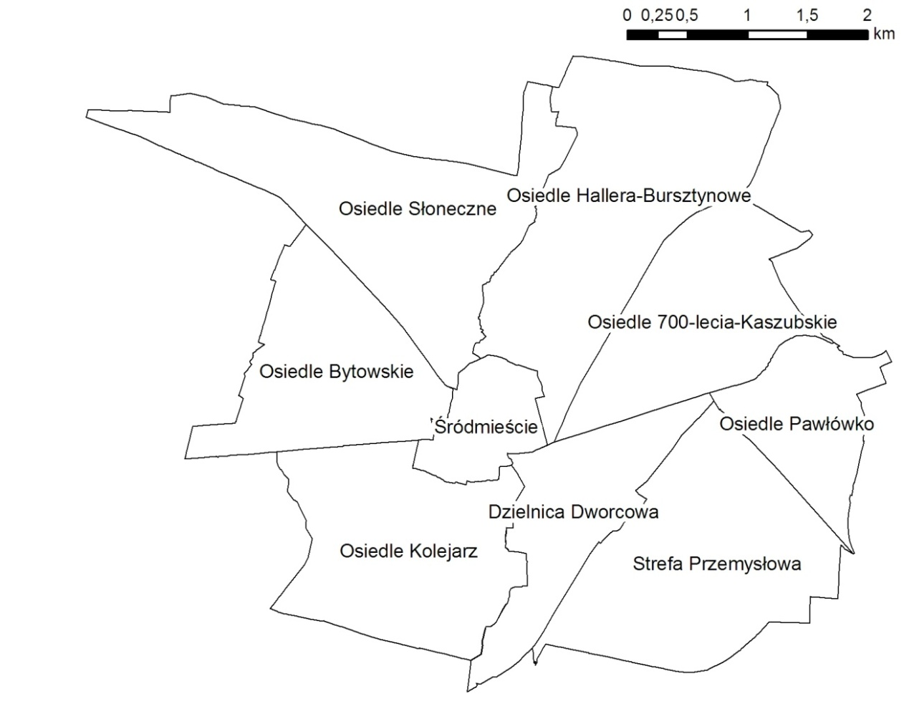
JEDNOSTKI URBANISTYCZNE
Podział Chojnic na jednostki urbanistyczne bazujący na utrwalonych związkach przestrzennych, funkcjonalnych i społeczno-ekonomicznych.
Jadach-Sepioło A., Kozłowska B., Sikorska P., Brzycki A., Raport dotyczący delimitacji obszarów zdegradowanych miasta Chojnice, 2015. opracowanie map M. Huculak

Slide 16
JEDNOSTKI URBANISTYCZNE
Podział Chojnic na jednostki miejskie jednostki urbanistyczne
Lp. | Nazwa | Ludność (2012 r.) | Udział w liczbie mieszkańców [%] | Powierzchnia [ha] | Udział powierzchni jednostki [%]
1. | Dzielnica Dworcowa | 7224 | 18,4 | 161,4 | 7,7
2. | Osiedle 700-lecia | 6835 | 17,4 | 220,1 | 10,5
3. | Os. Hallera-Bursztynowe | 6156 | 15,7 | 367,0 | 17,5
4. | Śródmieście | 5407 | 13,8 | 76,4 | 3,6
5. | Osiedle Kolejarz | 4994 | 12,7 | 272,2 | 12,9
6. | Osiedle Słoneczne | 3571 | 9,1 | 342,7 | 16,3
7. | Osiedle Bytowskie | 3421 | 8,7 | 221,3 | 10,5
8. | Strefa Przemysłowa | 1072 | 2,7 | 316,1 | 15,0
9. | Osiedle Pawłówko | 622 | 1,6 | 124,7 | 5,9
10. | Suma | 39302 | 100,0 | 2101,7 | 100,0

Slide 17
JEDNOSTKI URBANISTYCZNE
Podział Chojnic na jednostki miejskie jednostki urbanistyczne
uwzględniono m.in.
granice obwodów spisowych GUS,
granice jednostek strukturalnych ze „Studium uwarunkowań i kierunków zagospodarowania
granice samorządnych osiedli
podziały historyczne i funkcjonalne (historyczne i topograficzne plany miasta, odzwierciedlające istniejące i historyczne granice dzielnic)
podziały na jednostki GUS (obwody spisowe i obręby statystyczne).
informacje dotyczące struktury tkanki miejskiej zawarte w opracowaniach konserwatorskich i innych opracowaniach analitycznych.
układ ciągów komunikacyjnych (drogi, linie kolejowe)

Slide 18
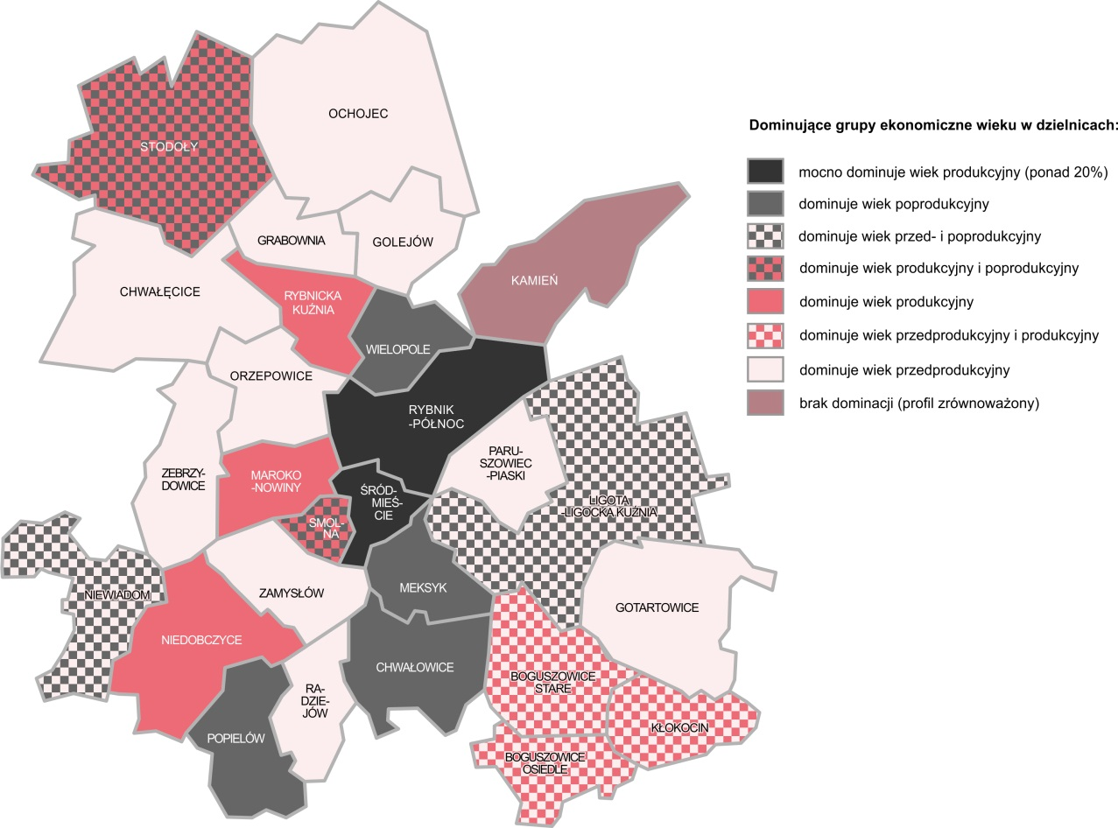
JEDNOSTKI URBANISTYCZNE

Slide 19
JEDNOSTKI
URBANISTYCZNE

Slide 20
JEDNOSTKI URBANISTYCZNE

Slide 21
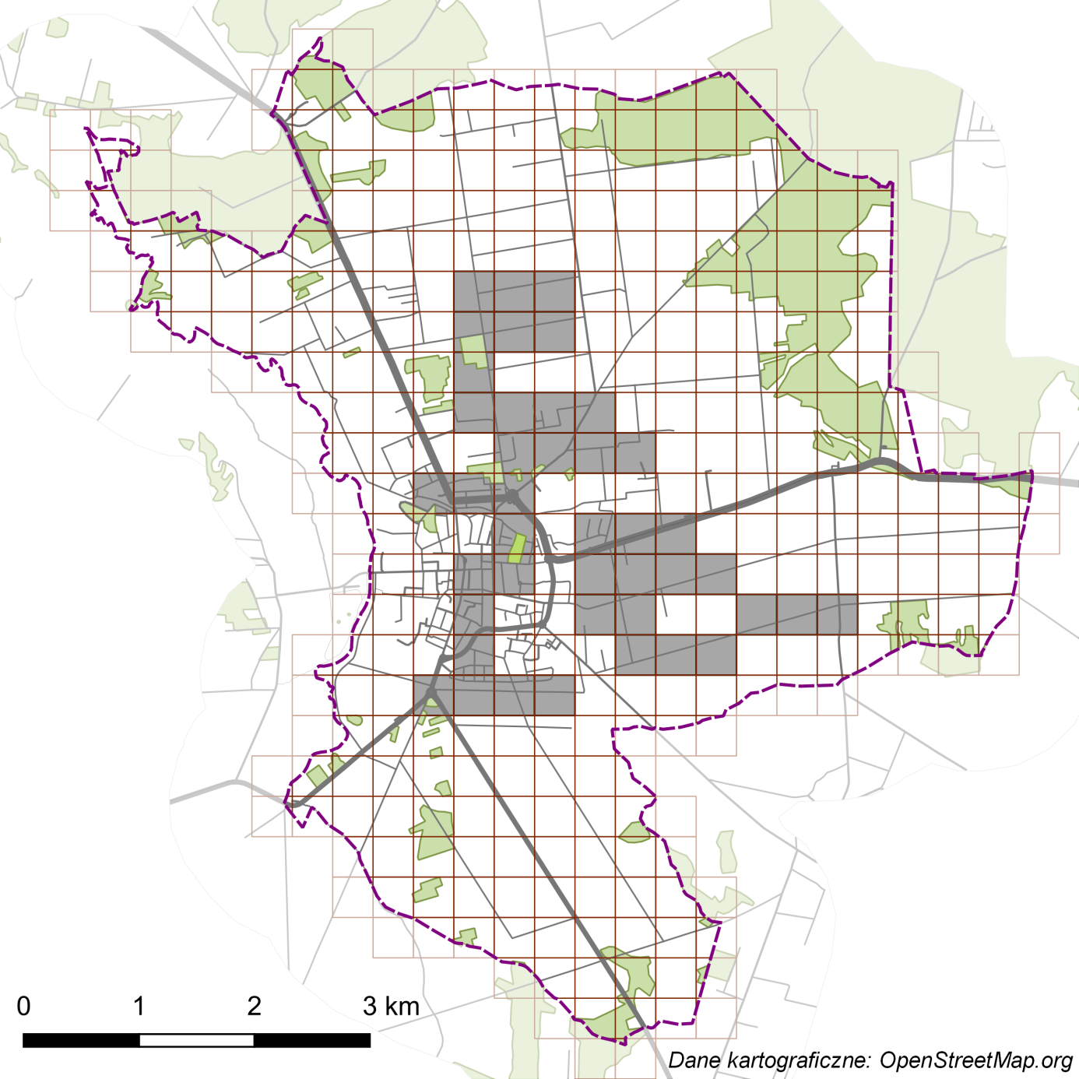
SIATKA

Slide 22
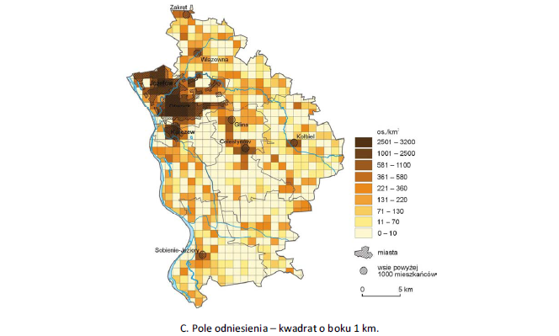
SIATKA

Slide 23
SIATKA
W Gorzowie wybrano siatkę o oczku sześciokątnym (siatka heksagonalna, „plaster miodu”). Prezentacje na siatce heksagonalnej okazały się zdecydowanie łatwiejsze do intuicyjnego odczytywania.
Testowano dwie wielkości oczka siatki: 4 ha (analiza uproszczona, mniej dokładna) oraz 1 ha (analiza dokładniejsza. Ostatecznie zdecydowano się na siatkę o oczku wielkości 1 hektara.
Takich oczek-sześciokątów w obrębie jest dokładnie 8899, z czego zamieszkałych jest 1910 sześciokątów.
W pozostałych oczkach nie ma zamieszkałej ludności, są to więc tereny niemożliwe do objęcia analizą społeczną, ani nie da się w nich przeliczyć jakichkolwiek zjawisk w przeliczeniu na liczbę mieszkańców (błąd dzielenia przez 0).

Slide 24
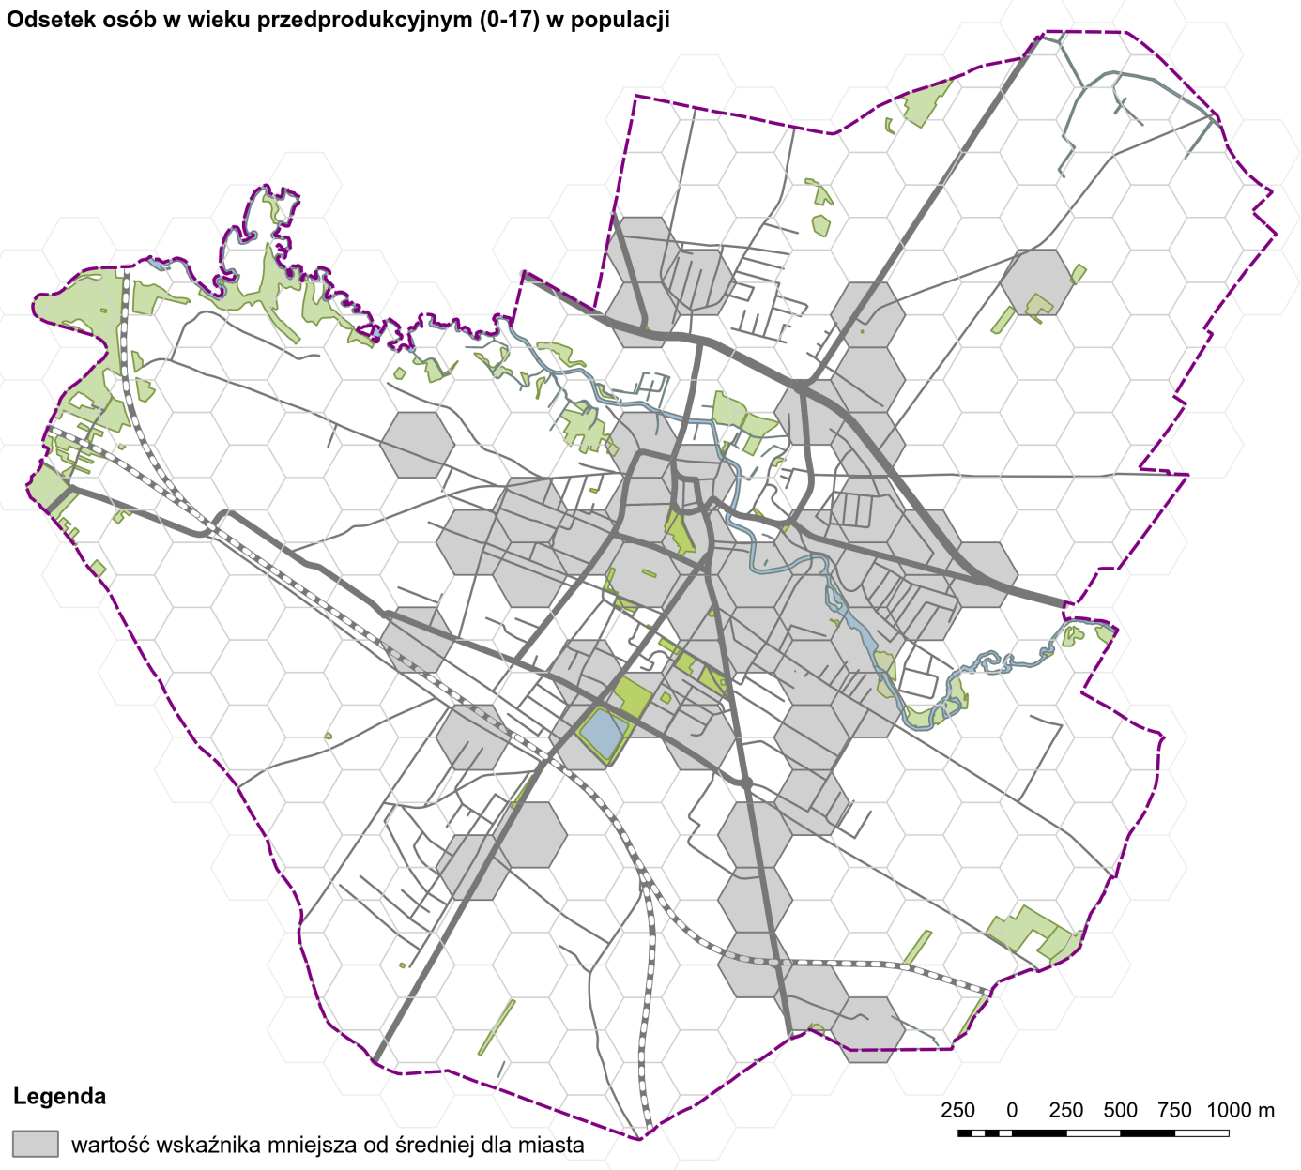
SIATKA

Slide 25
PODZIAŁ MIASTA – PODSUMOWANIE
-jednostki urbanistyczne
-siatka kwadratów lub heksagonów
Niezależnie od wyboru metody podziału miasta
badamy każdą jednostkę pod względem tych samych wskaźników (zestaw kilkunastu wskaźników)
Które jednostki mają wskaźniki wyższe od średniej miasta a które – wskaźniki niższe?

Slide 26
WSKAŹNIKI SPOŁECZNE
Demografia
procentowa zmiana liczby ludności w ostatnich np. 10 latach
liczba urodzeń na 1000 mieszkańców
liczba zgonów na 1000 mieszkańców
współczynnik starości demograficznej
odsetek osób w wieku przedprodukcyjnym (0-17) w ogólnej liczbie ludności
odsetek osób w wieku powyżej 80 lat w ogólnej liczbie ludności
Odsetek młodzieży szkolnej w populacji

Slide 27
WSKAŹNIKI SPOŁECZNE
Bezrobocie
Stopa bezrobocia rejestrowanego (w uproszczeniu: zarejestrowani bezrobotni / osoby w wieku produkcyjnym)
Stopa bezrobocia długotrwałego (bezrobotni powyżej 12M / osoby w wieku produkcyjnym)
Stopa bezrobocia w grupie osób do 25 r.z

Slide 28
WSKAŹNIKI SPOŁECZNE
Ubóstwo
liczba osób korzystających z zasiłków pomocy społecznej z powodu ubóstwa - na 1tys. ludności
odsetek osób korzystających z dodatków mieszkaniowych
liczba udzielonych w roku dodatków mieszkaniowych na 1 tys. ludności
liczba dzieci, które otrzymują pomoc dożywiania, w stosunku do ogólnej liczby dzieci w wieku szkolnym
liczba dzieci, które otrzymują stypendium socjalne do ogólnej liczby dzieci w wieku szkolnym

Slide 29
WSKAŹNIKI SPOŁECZNE
Przestępczość
Liczba przestępstw na jednostkę powierzchni
liczba ofiar przemocy domowej na 1 tys. osób
liczba niebieskich kart na 1 tys. ludności

Slide 30
WSKAŹNIKI SPOŁECZNE
Problemy społeczne, dysfunkcje, itp.
liczba osób którym przyznano świadczenia z powodu niepełnosprawności na 10 tys. mieszkańców
odsetek osób starszych (w wieku poprod.), którym przyznano zasiłek pielęgnacyjny - w ogólnej liczbie osób starszych
liczba osób którym przyznano świadczenia opieki społecznej z powodu bezradności w sprawach opiekuńczo-wychowawczych - na 10 tys. ludności
liczba osób, którym przyznano świadczenia opieki społecznej z powodu alkoholizmu - na 10 tys. ludności

Slide 31
WSKAŹNIKI SPOŁECZNE
Kapitał społeczny, uczestnictwo w życiu kulturalnym i publicznym
frekwencja wyborcza w wyborach samorządowych 2014 r i parlamentarnych 2015 r
odsetek osób przekazujących 1% podatku na organizacje pożytku publicznego
Liczba organizacji pozarządowych na 1 tys. mieszkańców
odsetek osób korzystających z biblioteki
Liczba członków klubów sportowych na 1 tys. mieszkańców

Slide 32
WSKAŹNIKI SPOŁECZNE
Edukacja
odsetek dzieci i młodzieży nie otrzymujących promocji do następnej klasy
średnie wyniki ze sprawdzianu po szóstej klasie (cz1-mat+polski razem) [%]
średnie wyniki ze sprawdzianu gimnazjalnego-matematyka [%]
średnie wyniki ze sprawdzianu gimnazjalnego. polski [%]

Slide 33
WSKAŹNIKI SPOŁECZNE
Inne wskaźniki analizujące sytuację społeczną przy uwzględnieniu wewnętrznych uwarunkowań miasta oraz możliwości pozyskania danych

Slide 34
WSKAŹNIKI GOSPODARCZE
wskaźnik aktywności gospodarczej (Podmioty wpisane do CEIDG - na 10 tys. ludności)
zmiana procentowa wskaźnika aktywności gospodarczej w okresie ostatnich np. 5 lat
odsetek działalności gosp. wyrejestrowanych rocznie z ewidencji w okresie ostatnich np. 5 lat-średnia roczna
zadłużone lokale komunalne użytkowe- kwota w przedziałach

Slide 35
WSKAŹNIKI GOSPODARCZE
współczynnik obciążenia demograficznego - ludność w wieku nieprodukcyjnym na 1 tys. osób w wieku produkcyjnym
odsetek osób z bezrobotnych z wykształceniem gimnazjalnym lub poniżej w ogólnej liczbie bezrobotnych
inne zaproponowane wskaźniki analizujące sytuację gospodarczą przy uwzględnieniu wewnętrznych uwarunkowań oraz możliwości ich pozyskania

Slide 36
WSKAŹNIKI PRZESTRZENNO - FUNKCJONALNE
niska dostępność do podstawowych usług (znacząca odległość do obiektów typu przedszkola, ośrodki zdrowia – np. poprzez średnią ważoną odległości itp.)
Liczba miejsc w przedszkolach na 1000 mieszkańców
odległość od przychodni POZ Liczba kursów komunikacji publicznej na dobę w dniu roboczym na 1000 mieszkańców

Slide 37
WSKAŹNIKI PRZESTRZENNO - FUNKCJONALNE
odległość od przystanku komunikacji publicznej
powierzchnia zieleni urządzonej na 1tys mieszkańców,
odległość od parku większa niż 10 minut drogi
inne zaproponowane wskaźniki dotyczące infrastruktury, tkanki mieszkaniowej przy uwzględnieniu wewnętrznych uwarunkowań oraz możliwości pozyskania danych

Slide 38
WSKAŹNIKI TECHNICZNE
Odsetek ludności korzystającej z sieci kanalizacyjnej
Odsetek ludności korzystającej z sieci wodociągowej
Odsetek budynków podłączonych do kanalizacji

Slide 39
WSKAŹNIKI ŚRODOWISKOWE
udział budynków generujących emisje niskie
całkowita emisja zanieczyszczeń powietrza na 1 km kw
Średnie stężenia (mg/m3) poszczególnych zanieczyszczeń gazowych
Równoważony poziom hałasu komunikacyjnego (dzień i noc)
Odsetek mieszkańców narażona na przekroczone normy hałasu całodobowego (LDWN) lub nocnego (LN)
Występowanie azbestu do usunięcia

Slide 40
NIE TYLKO WSKAŹNIKI
Dla określenia terytorialnego rozkładu zjawiska przestępczości trzeba wziąć pod uwagę, że statystyki policyjne przypisują przestępstwa do miejsca ich popełnienia/wykrycia, a nie do miejsca zamieszkania sprawcy.
-> obszar mający złą opinię, w statystykach policyjnych jest… najbezpieczniejszą dzielnicą miasta.
Wynika to zarówno z faktycznie niższego poziomu niektórych przestępstw (np. przeciwko mieniu – często nie ma tam co ukraść), jak i z panującej w takich obszarach uwarunkowanej kulturowo niechęci do zgłaszania przestępstw na policję.
Praktyczną podpowiedzią jest selektywne zbieranie danych o przestępczości: skupienie się tylko na dwóch kategoriach przestępstw: na przemocy w rodzinie, na pokątnym handlu alkoholem.

Slide 41
NIE TYLKO WSKAŹNIKI
Kapitał społeczny – sieć społecznych relacji zaufania, lojalności i solidarności – ma dwie zupełnie różne postacie:
Opisując relacje wewnątrz danej społeczności mówimy o spajającym kapitale społecznym.
Z kolei charakteryzując relacje tej społeczności ze światem zewnętrznym mówimy o pomostowym kapitale społecznym.
Charakterystyczną cechą obszarów zdegradowanych jest najczęściej niski kapitał pomostowy. Natomiast obszary te charakteryzują się równolegle bardzo wysokim – zdecydowanie wyższym niż w innych dzielnicach – poziomem spajającego kapitału społecznego.
Najwygodniejszą miarą deficytów kapitału pomostowego jest niższa, niż na pozostałym obszarze miasta frekwencja w wyborach i referendach.
Pomocniczą miarą może być terytorialne nasilenie innych aktywności obywatelskich, np. ilość wniosków z danego obszaru złożonych do budżetu obywatelskiego, czy liczebność udziału w głosowaniu na te wnioski.

Slide 42
NIE TYLKO WSKAŹNIKI
Dla zdiagnozowania poziomu uczestnictwa w życiu publicznym i kulturalnym nie wystarczy zbadać uczestnictwo w kulturze instytucjonalnej (aktywnościach organizowanych przez gminne instytucje kultury). Warto spróbować przeprowadzić badania społeczne sięgające do głębszej diagnozy faktycznego uczestnictwa w kulturze osób z poszczególnych środowisk zamieszkałych w różnych obszarach miasta.
Podstawową zalecaną grupą technik badawczych są tu wywiady indywidualne i grupowe o różnej metodyce.
Szczególnie ważne jest zdiagnozowanie, czy na badanych obszarach występują formy żywego uczestnictwa w kulturze, polegające nie na konsumowaniu kultury przygotowanej przez innych, ale na wnoszeniu własnego twórczego wkładu w szeroko rozumiane pole kultury (enklawy i nisze kulturowe, subkultury, kultury etniczne, mniejszościowe itp.).

Slide 43
NIE TYLKO WSKAŹNIKI
W szczególności chodzi nam o takie negatywne zjawiska gospodarcze, jak:
a/ niski stopień przedsiębiorczości:
Praktyczne może okazać się sięgnięcie do metod pośrednich (np. porównanie wskaźnika rezygnowania przez firmy z wynajmu lokalu jako odsetka lokali użytkowych wynajętych ogółem, czy badanie postawy przedsiębiorczej wśród uczniów ostatnich klas liceów).
b/ słaba kondycja lokalnych przedsiębiorstw: Praktyczne może okazać się tu sięgnięcie do metod obserwacyjnych i jakościowych:
wywiady z przedsiębiorcami,
zliczenie z natury czynnych lokali w których prowadzona jest działalność gospodarcza, obserwacja „z natury” kondycji lokalnego biznesu: stan informacji wizualnej i reklamy, stan wyposażenia lokali itd.).

Slide 44
NIE TYLKO WSKAŹNIKI
W szczególności chodzi nam o takie negatywne zjawiska przestrzenno-funkcjonalne jak:
brak dostępu do podstawowych usług lub ich niska jakość,
niedostosowanie rozwiązań urbanistycznych do zmieniających się funkcji obszaru,
niski poziom obsługi komunikacyjnej, niedobór lub niska jakości terenów publicznych.
niedobór terenów zieleni, szczególnie zacienionych terenów śródmiejskich umożliwiających wypoczynek podczas upałów, z dostępem do wody). Wskaźnikiem może być średnia powierzchnia zieleni urządzonej na 1000 mieszkańców, lub odsetek powierzchni obszaru, z którego czas dojścia piechotą do najbliższego parku przekracza 10 min.

Slide 45
NIE TYLKO WSKAŹNIKI
W szczególności chodzi nam o takie negatywne zjawiska techniczne jak:
degradacja stanu technicznego obiektów budowlanych, w tym o przeznaczeniu mieszkaniowym,
niefunkcjonowanie rozwiązań technicznych umożliwiających efektywne korzystanie z obiektów budowlanych, w szczególności w zakresie energooszczędności i ochrony środowiska.

Slide 46
WSKAŹNIKI - PODSUMOWANIE
Poprzednie slajdy nie wyczerpują wszystkich objawów degradacji i ilustrujących je wskaźników.
Podstawą decyzji o wyborze wskaźników ilustrujących negatywne zjawiska powinna być ocena stanu degradacji w konkretnym mieście. Zakłada się, że podstawowe wskaźniki będą analizowane w porównaniu ze średnią wojewódzką. Wskaźniki ilustrujące szczególne problemy miasta powinny być zestawiane ze średnią wartością dla miasta.
Każdy program rewitalizacji powinien być rozpoczęty diagnozą, która dopasowana jest do problemów występujących w analizowanym mieście.

Slide 47
ŹRÓDŁA DANYCH
Dane wewnętrzne jednostek gminnych
Biuro planowania lub Wydział zajmujący się planowaniem przestrzennym
Wydział Geodezji lub inny wydział gromadzący dane kartograficzne
Wydział Organizacyjny
Wydział Edukacji
Wydział Mieszkalnictwa
Wydział Spraw Społecznych
Wydział Ochrony Środowiska
Ośrodek Pomocy Społecznej
Konserwator Zabytków
Straż miejska

Slide 48
ŹRÓDŁA DANYCH
Jednostki zewnętrzne
> Powiatowy Urząd Pracy
> Miejska lub Powiatowa Komenda Policji
> Okręgowa Komisja Egzaminacyjna
> Główny Urząd Statystyczny
> Centralny Ośrodek Dokumentacji Geodezyjnej i Kartograficznej
> Urząd Skarbowy
> Starostwo Powiatowe
> Wojewódzki Inspektorat Ochrony Środowiska
> Państwowa Komisja Wyborcza
> Urząd Skarbowy

Slide 49
OCHRONA DANYCH OSOBOWYCH
W diagnozie nie będziemy prezentować danych osobowych. Jednak do wytworzenia statystycznego (uogólnionego) obrazu zjawisk często będziemy wykorzystywać dane ze źródeł, w których są one gromadzone jako dane osobowe. Dane takie dla celów diagnozy będziemy anonimizować (przetwarzać tak, aby nie dało się z nich wyczytać niczyich danych osobowych).
Podmioty przekazujące nam takie dane mogą jednak obawiać się czy nie naruszą w ten sposób przepisów o ochronie danych osobowych. Rozwiejmy ich obawy: oto przykład pisma skierowanego do Powiatowego Urzędu Pracy, zawierającego prośbę o udostępnienie do celów diagnozy danych o zasiłkach dla bezrobotnych:

Slide 50
OCHRONA DANYCH OSOBOWYCH
Zwracamy się z do Państwa prośbą o udostępnienie Prezydentowi Miasta danych niezbędnych do sporządzenia diagnozy do Programu Rewitalizacji. Aktualne dane o wypłacanych zasiłkach dla bezrobotnych wraz z adresami ich pobierania prosimy przekazać nam w formie wstępnie zanonimizowanej – bez nazwisk i numerów mieszkań, jedynie z adresem ogólnym (ulica, numer budynku). Informujemy, że dane te będą u nas wykorzystane tylko jednorazowo do sporządzenia analizy rozkładu terytorialnego zjawiska bezrobocia, która zostanie zapisana wyłącznie w formie w pełni zanonimizowanej, uniemożliwiającej identyfikację jakichkolwiek danych osobowych, w tym także numerów budynków (a więc nie będzie zbiorem danych osobowych). Źródłowy zbiór danych otrzymanych od Państwa nie będzie przetwarzany u nas w jakikolwiek inny sposób i po dokonaniu analizy statystycznej zostanie niezwłocznie trwale usunięty, o czym poinformujemy Państwa odrębnie.

Slide 51
DIAGNOZA
Jak będziemy zbierać dane aby móc określić wartość wskaźnika dla każdej jednostki powierzchni?
a/ punkty adresowe, np.:
odsetek osób w wieku przedprodukcyjnym (0-17) w ogólnej liczbie ludności
odsetek osób korzystających z dodatków mieszkaniowych
liczba czynów karalnych nieletnich na 1 tys. ludności
zmiana procentowa wskaźnika aktywności gospodarczej w okresie ostatnich np. 5 lat

Slide 52
DIAGNOZA
Jak będziemy zbierać dane aby móc określić wartość wskaźnika dla każdej jednostki powierzchni?
b/ ulice
Konieczność podziału większych ulic na odcinki

Slide 53
DIAGNOZA
Po zebraniu danych należy obliczyć dany wskaźnik dla każdej jednostki.
Należy określić czy wartość wskaźnika w jednostce jest powyżej czy poniżej średniej dla miasta
W taki sam sposób należy obliczyć dla każdej jednostki pozostałe wskaźniki

Slide 54
DIAGNOZA
Identyfikacja koncentracji negatywnych zjawisk społecznych jest fundamentem diagnozy.
Każdy program rewitalizacji powinien być rozpoczęty diagnozą, która dopasowana jest do problemów występujących w analizowanym mieście

Slide 55
WYZNACZENIE OBSZARU
gdzie w mieście znajdują się obszary kryzysowe pod względem społecznym?
1 podzielmy miasto na mniejsze fragmenty,
2 zbadajmy każdy fragment wg takich samych kryteriów – zastosujmy taki sam zestaw wskaźników w każdym fragmencie,
3 zobaczmy które fragmenty cechuje najtrudniejsza sytuacja (nałożenie się wielu niekorzystnych zjawisk).

Slide 56
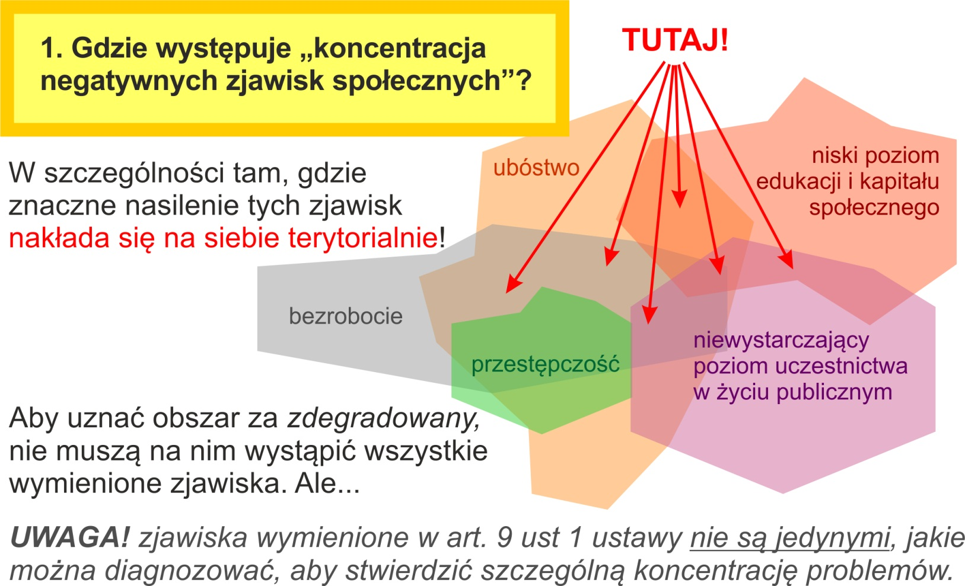
WYZNACZENIE OBSZARU
Zaczynamy od wyznaczenia obszaru szczególnej koncentracji negatywnych zjawisk społecznych

Slide 57
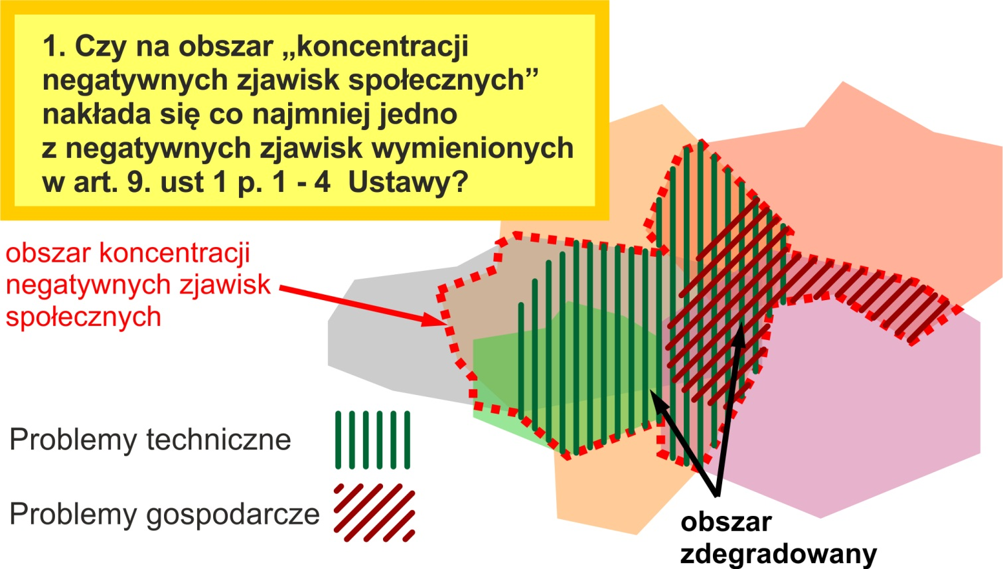
WYZNACZENIE OBSZARU
Następnie stwierdzamy, czy na tym obszarze występuje co najmniej jedno z negatywnych zjawisk wymienionych w punktach 1, 2, 3 lub 4 ustępu 1 art. 9 ustawy o rewitalizacji.

Slide 58
OBSZAR ZDEGRADOWANY
Obszar zdegradowany – obszar, na którym zidentyfikowano stan kryzysowy.
Wytyczne w zakresie rewitalizacji w programach operacyjnych na lata 2014-2020.
Obszar gminy znajdujący się w stanie kryzysowym z powodu koncentracji negatywnych zjawisk społecznych (…), można wyznaczyć jako obszar zdegradowany w przypadku występowania na nim ponadto co najmniej jednego z następujących negatywnych zjawisk:
gospodarczych (…) lub
środowiskowych (…), lub
przestrzenno-funkcjonalnych, lub
technicznych (…).
Ustawa o rewitalizacji, art. 9. ust. 1.:

Slide 59
OBSZAR ZDEGRADOWANY
gospodarczych – w szczególności niskiego stopnia przedsiębiorczości, słabej kondycji lokalnych przedsiębiorstw lub
środowiskowych – w szczególności przekroczenia standardów jakości środowiska, obecności odpadów stwarzających zagrożenie dla życia, zdrowia ludzi lub stanu środowiska, lub
przestrzenno-funkcjonalnych – w szczególności niewystarczającego wyposażenia w infrastrukturę techniczną i społeczną lub jej złego stanu technicznego, braku dostępu do podstawowych usług lub ich niskiej jakości, niedostosowania rozwiązań urbanistycznych do zmieniających się funkcji obszaru, niskiego poziomu obsługi komunikacyjnej, niedoboru lub niskiej jakości terenów publicznych, lub
technicznych – w szczególności degradacji stanu technicznego obiektów budowlanych, w tym o przeznaczeniu mieszkaniowym, oraz niefunkcjonowaniu rozwiązań technicznych umożliwiających efektywne korzystanie z obiektów budowlanych, w szczególności w zakresie energooszczędności i ochrony środowiska.

Slide 60
OBSZAR REWITALIZACJI
Obszar rewitalizacji – obszar obejmujący całość lub część obszaru zdegradowanego, cechujący się szczególną koncentracją negatywnych zjawisk, na którym z uwagi na istotne znaczenie dla rozwoju lokalnego, zamierza się prowadzić rewitalizację. Obszar rewitalizacji może być podzielony na podobszary, w tym nieposiadające wspólnych granic, ale nie może obejmować terenów większych niż 20% powierzchni gminy oraz zamieszkanych przez więcej niż 30% jej mieszkańców.
Wytyczne w zakresie rewitalizacji w programach operacyjnych na lata 2014-2020.

Slide 61
PRZYKŁAD
Miejscowość | W1 - Liczba osób korzystających z pomocy społecznej na 1000 osób | W2 - Liczba osób pobierających dodatki mieszkaniowe na 1000 osób | W3 - Liczba dzieci w szkołach otrzymujących stypendium socjalne na 1000 osób | W4 - Liczba niebieskich kart na 1000 osób | W5 - Liczba przestępstw na 1000 osób | W6 - Ilość NGO na 1000 osób | W7 - Saldo migracji w latach 2013-2015 na 1000 osób
Wierzbica - Osada | 45,2 | 0 | 22,29 | 1,24 | 10,53 | 1,24 | 6,19
Wierzbica - Osiedle | 88,66 | 59,58 | 22,88 | 1,91 | 11,44 | 2,86 | -70,07
Błędów | 21,05 | 0 | 68,42 | 10,53 | 0 | 0 | -10,53
Dąbrówka Warszawska | 82,04 | 1,55 | 40,25 | 1,55 | 7,74 | 0 | -1,55
Łączany | 90,26 | 0 | 31,52 | 0 | 2,87 | 2,87 | -27,22
Podgórki | 342,28 | 0 | 127,52 | 0 | 0 | 0 | -40,27
Polany | 118,53 | 2,16 | 25,86 | 0 | 10,78 | 2,16 | -25,86
Polany Kolonia | 84,25 | 3,66 | 40,29 | 3,66 | 0 | 0 | -18,32
Pomorzany | 29,89 | 0 | 27,17 | 2,72 | 2,72 | 2,72 | 0
Pomorzany Kolonia | 140 | 0 | 110 | 0 | 10 | 0 | -20
Ruda Wielka | 46,7 | 0 | 43,82 | 3,59 | 6,47 | 3,59 | 0,72
Rzeczków | 79,83 | 0 | 29,41 | 0 | 12,61 | 8,4 | -54,62
Rzeczków Kolonia | 178,08 | 0 | 41,1 | 0 | 10,27 | 0 | -6,85
Stanisławów | 0 | 7,63 | 38,17 | 0 | 0 | 0 | -45,8
Suliszka | 130,04 | 0 | 58,3 | 0 | 13,45 | 0 | 13,45
Wierzbica Kolonia | 58,3 | 0 | 53,81 | 0 | 4,48 | 8,97 | 4,48
Zalesice | 61,18 | 0 | 56,96 | 2,11 | 6,33 | 2,11 | -33,76
Zalesice Kolonia | 59,14 | 0 | 34,95 | 2,69 | 0 | 0 | 64,52
Średnia dla gminy | 76,61 | 12,97 | 35,99 | 1,81 | 7,74 | 2,21 | -19,3

Slide 62
PRZYKŁAD
W8 - Wielkość zaległości czynszowych w lokalach komunalnych w zł na 100 osób | W9 - Odsetek osób bezrobotnych w ogólnej liczbie ludności | W10 - Odsetek osób bezrobotnych w wieku poniżej 25 lat w ogólnej liczbie ludności | W11 - Odsetek osób bezrobotnych z wykształceniem gimnazjalnym i poniżej w ogólnej liczbie ludności | W12 - Odsetek osób w wieku poprodukcyjnym w ogólnej liczbie ludności | W13 - Liczba zarejestrowanych podmiotów gospodarki narodowej na 100 osób | W14 Masa wyrobów zawierających azbest na 100 osób | W15 - Ilośc budynków komunalnych w złym stanie technicznym na 1000 osób
0 | 7,37 | 0,99 | 1,24 | 18,76 | 7,06 | 81,69 | 0
20408,41 | 12,2 | 1,33 | 2,53 | 20,78 | 3,15 | 3,56 | 3,81
0 | 5,79 | 0,53 | 0,53 | 11,58 | 1,58 | 105,63 | 0
0 | 10,37 | 1,08 | 3,72 | 17,65 | 3,56 | 97,35 | 0
0 | 12,75 | 1,43 | 4,44 | 15,33 | 4,3 | 77,15 | 1,43
0 | 14,77 | 2,68 | 8,72 | 16,11 | 0,67 | 79,6 | 0
0 | 8,19 | 0,65 | 1,29 | 20,69 | 3,02 | 135,39 | 0
0 | 9,89 | 0,73 | 1,1 | 17,22 | 5,86 | 97,25 | 0
0 | 11,14 | 2,72 | 3,26 | 15,49 | 3,53 | 113,56 | 0
0 | 9 | 1 | 5 | 17 | 12 | 112,8 | 0
0 | 14,01 | 2,16 | 4,81 | 14,73 | 2,95 | 60,31 | 1,44
0 | 7,98 | 1,68 | 0 | 16,81 | 10,5 | 105,46 | 0
0 | 14,73 | 1,37 | 4,11 | 21,58 | 4,79 | 100,07 | 0
0 | 12,21 | 2,29 | 0,76 | 14,5 | 5,34 | 43,05 | 0
0 | 19,28 | 4,04 | 10,31 | 17,04 | 1,79 | 113,68 | 0
0 | 9,87 | 3,14 | 1,35 | 15,25 | 5,38 | 98,65 | 0
0 | 9,7 | 2,53 | 2,74 | 14,56 | 6,12 | 103,78 | 0
0 | 10,48 | 1,34 | 2,42 | 15,05 | 4,57 | 64,73 | 0
4304,93 | 11,08 | 1,57 | 2,98 | 17,56 | 4,43 | 69,88 | 1,11

Slide 63
PRZYKŁAD
Liczba wskaźników potwierdzających sytuację kryzysową | Minimum 4. wskaźniki z 8. potwierdzają sytuację kryzysową w podsystemie społecznym (TAK/NIE) | Minimum 3. wskaźniki z 5. potwierdzają sytuację kryzysową w podsystemie gospodarczym (TAK/NIE) | Obszar charakteryzuje się problemami w sferze środowiskowej (TAK/NIE) | Obszar charakteryzuje się problemami w sferze technicznej (TAK/NIE) | Obszar zdegradowany (TAK/NIE)
4 | NIE | NIE | TAK | NIE | NIE
11 | TAK | TAK | TAK | TAK | TAK
5 | NIE | NIE | TAK | NIE | NIE
7 | NIE | TAK | TAK | NIE | NIE
7 | NIE | TAK | TAK | TAK | NIE
9 | TAK | TAK | TAK | NIE | NIE
7 | NIE | NIE | TAK | NIE | NIE
5 | TAK | NIE | TAK | NIE | NIE
6 | NIE | TAK | TAK | NIE | NIE
7 | TAK | NIE | TAK | NIE | NIE
8 | NIE | TAK | TAK | TAK | NIE
5 | NIE | NIE | TAK | NIE | NIE
8 | TAK | TAK | TAK | NIE | NIE
6 | NIE | NIE | TAK | NIE | NIE
9 | TAK | TAK | TAK | NIE | NIE
3 | NIE | NIE | TAK | NIE | NIE
6 | NIE | NIE | TAK | NIE | NIE
3 | NIE | NIE | TAK | NIE | NIE

Slide 64
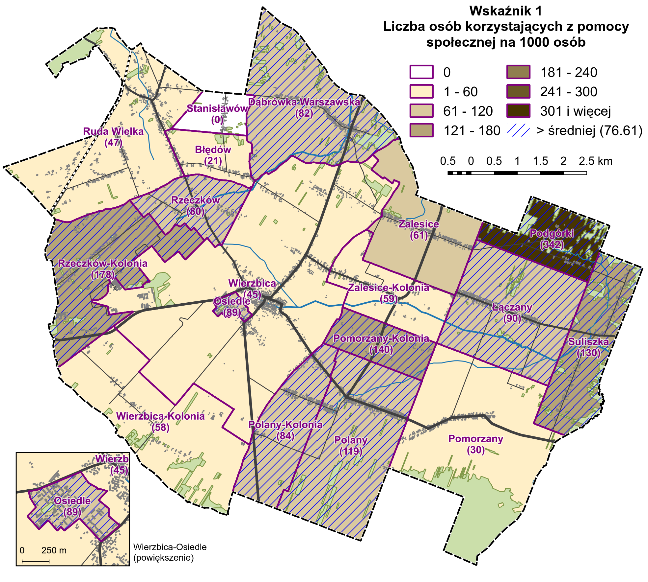
PRZYKŁAD

Slide 65
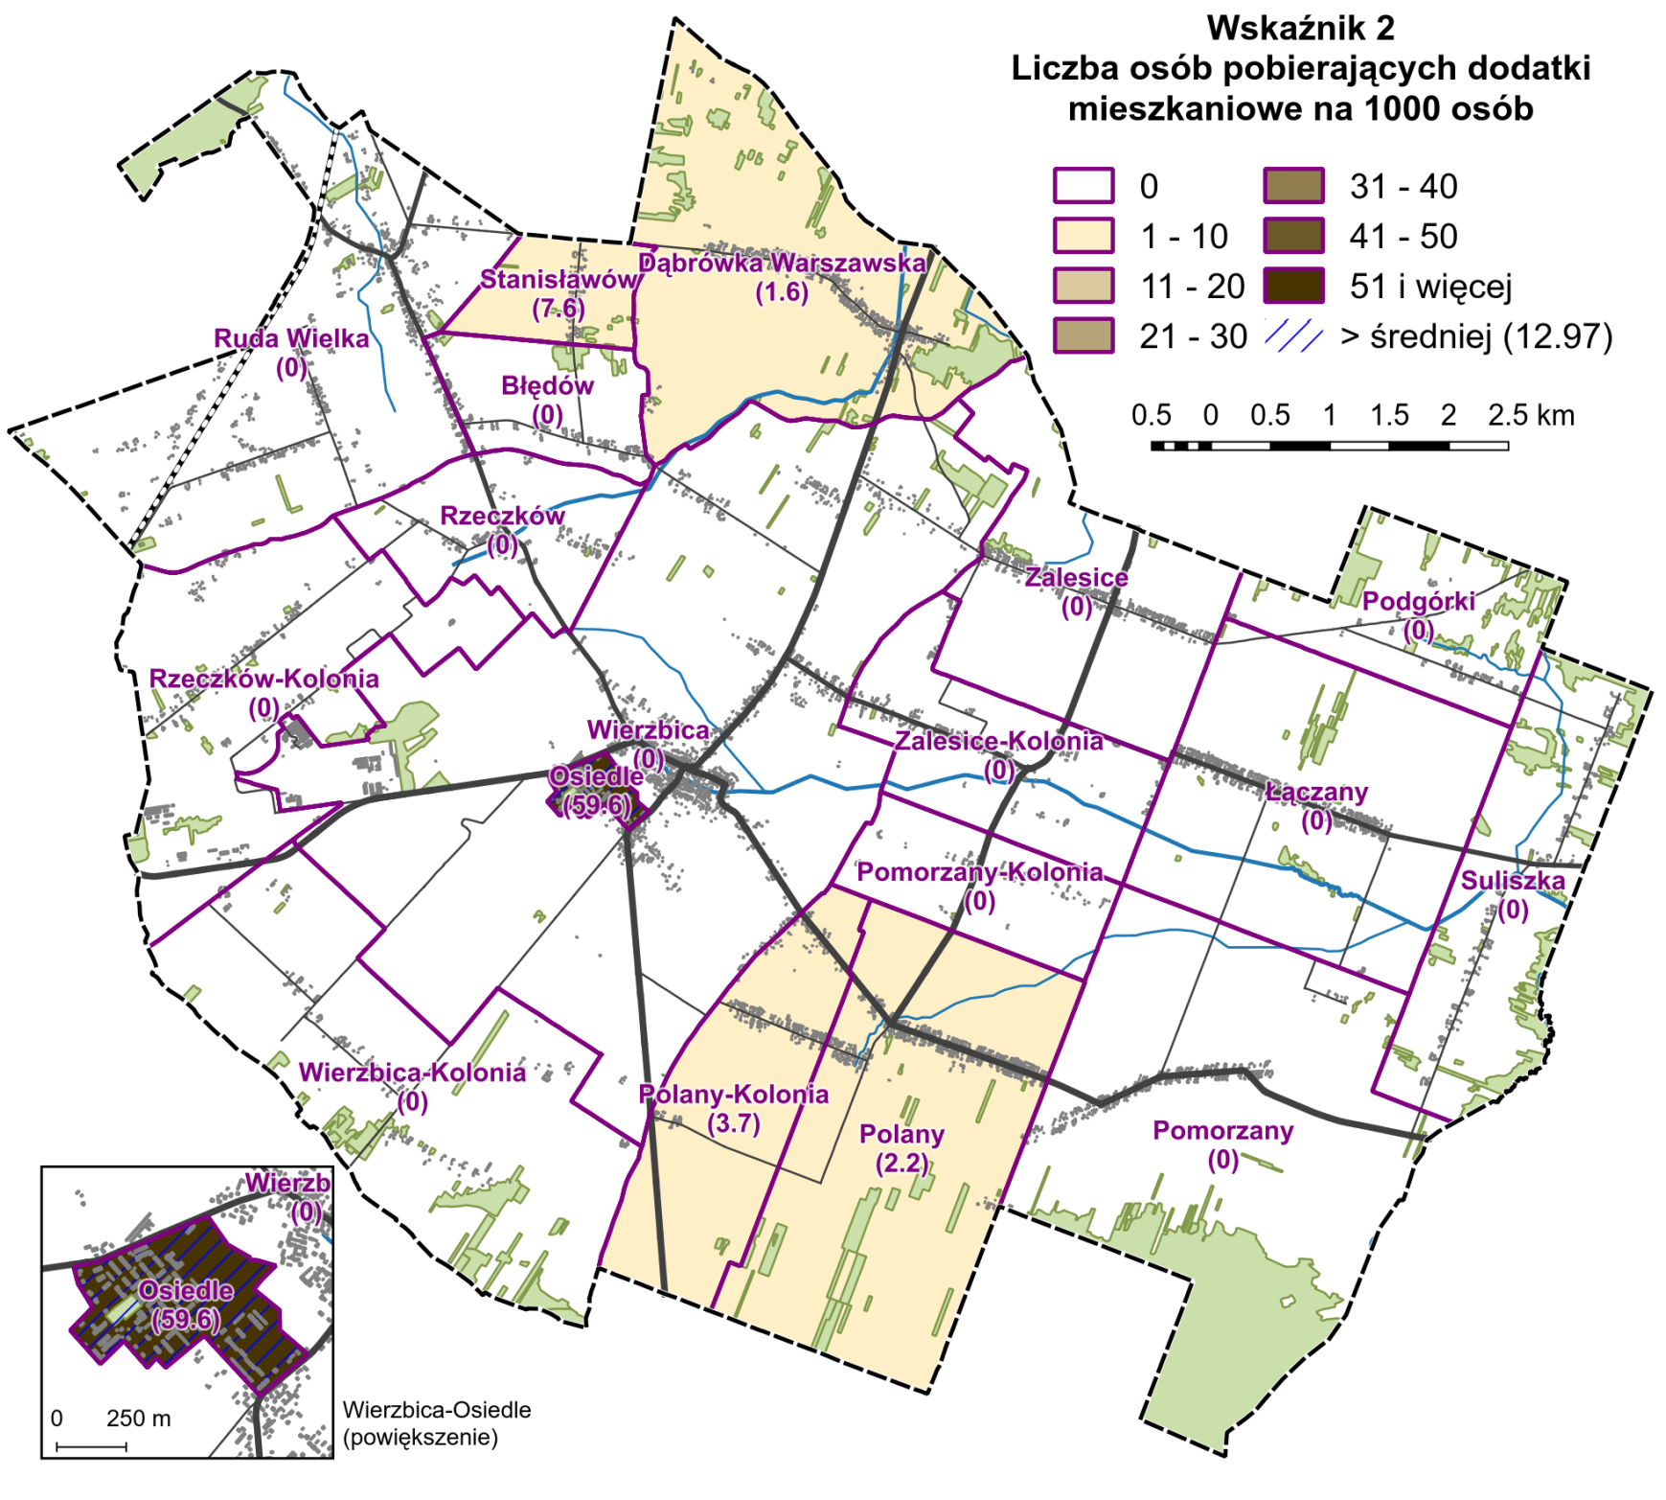
PRZYKŁAD

Slide 66
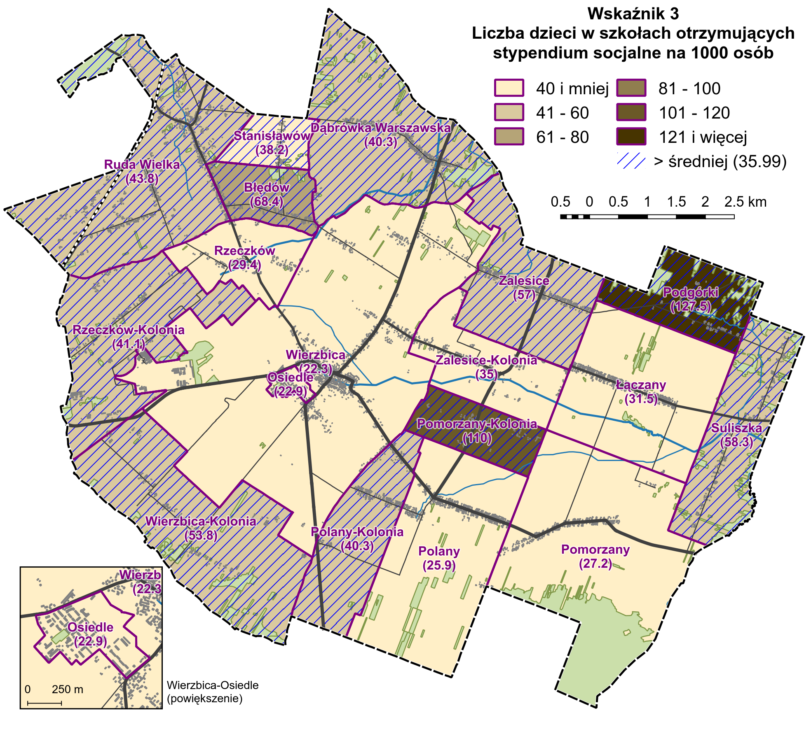
PRZYKŁAD

Slide 67
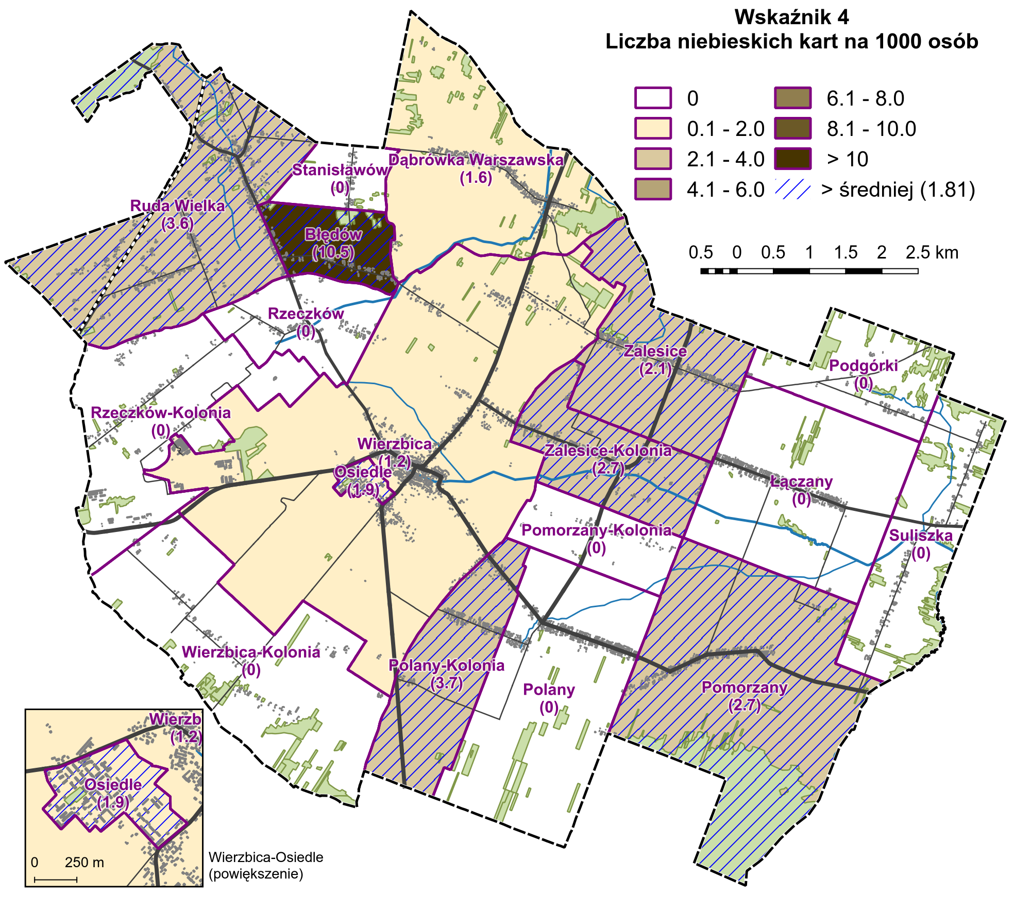
PRZYKŁAD

Slide 68
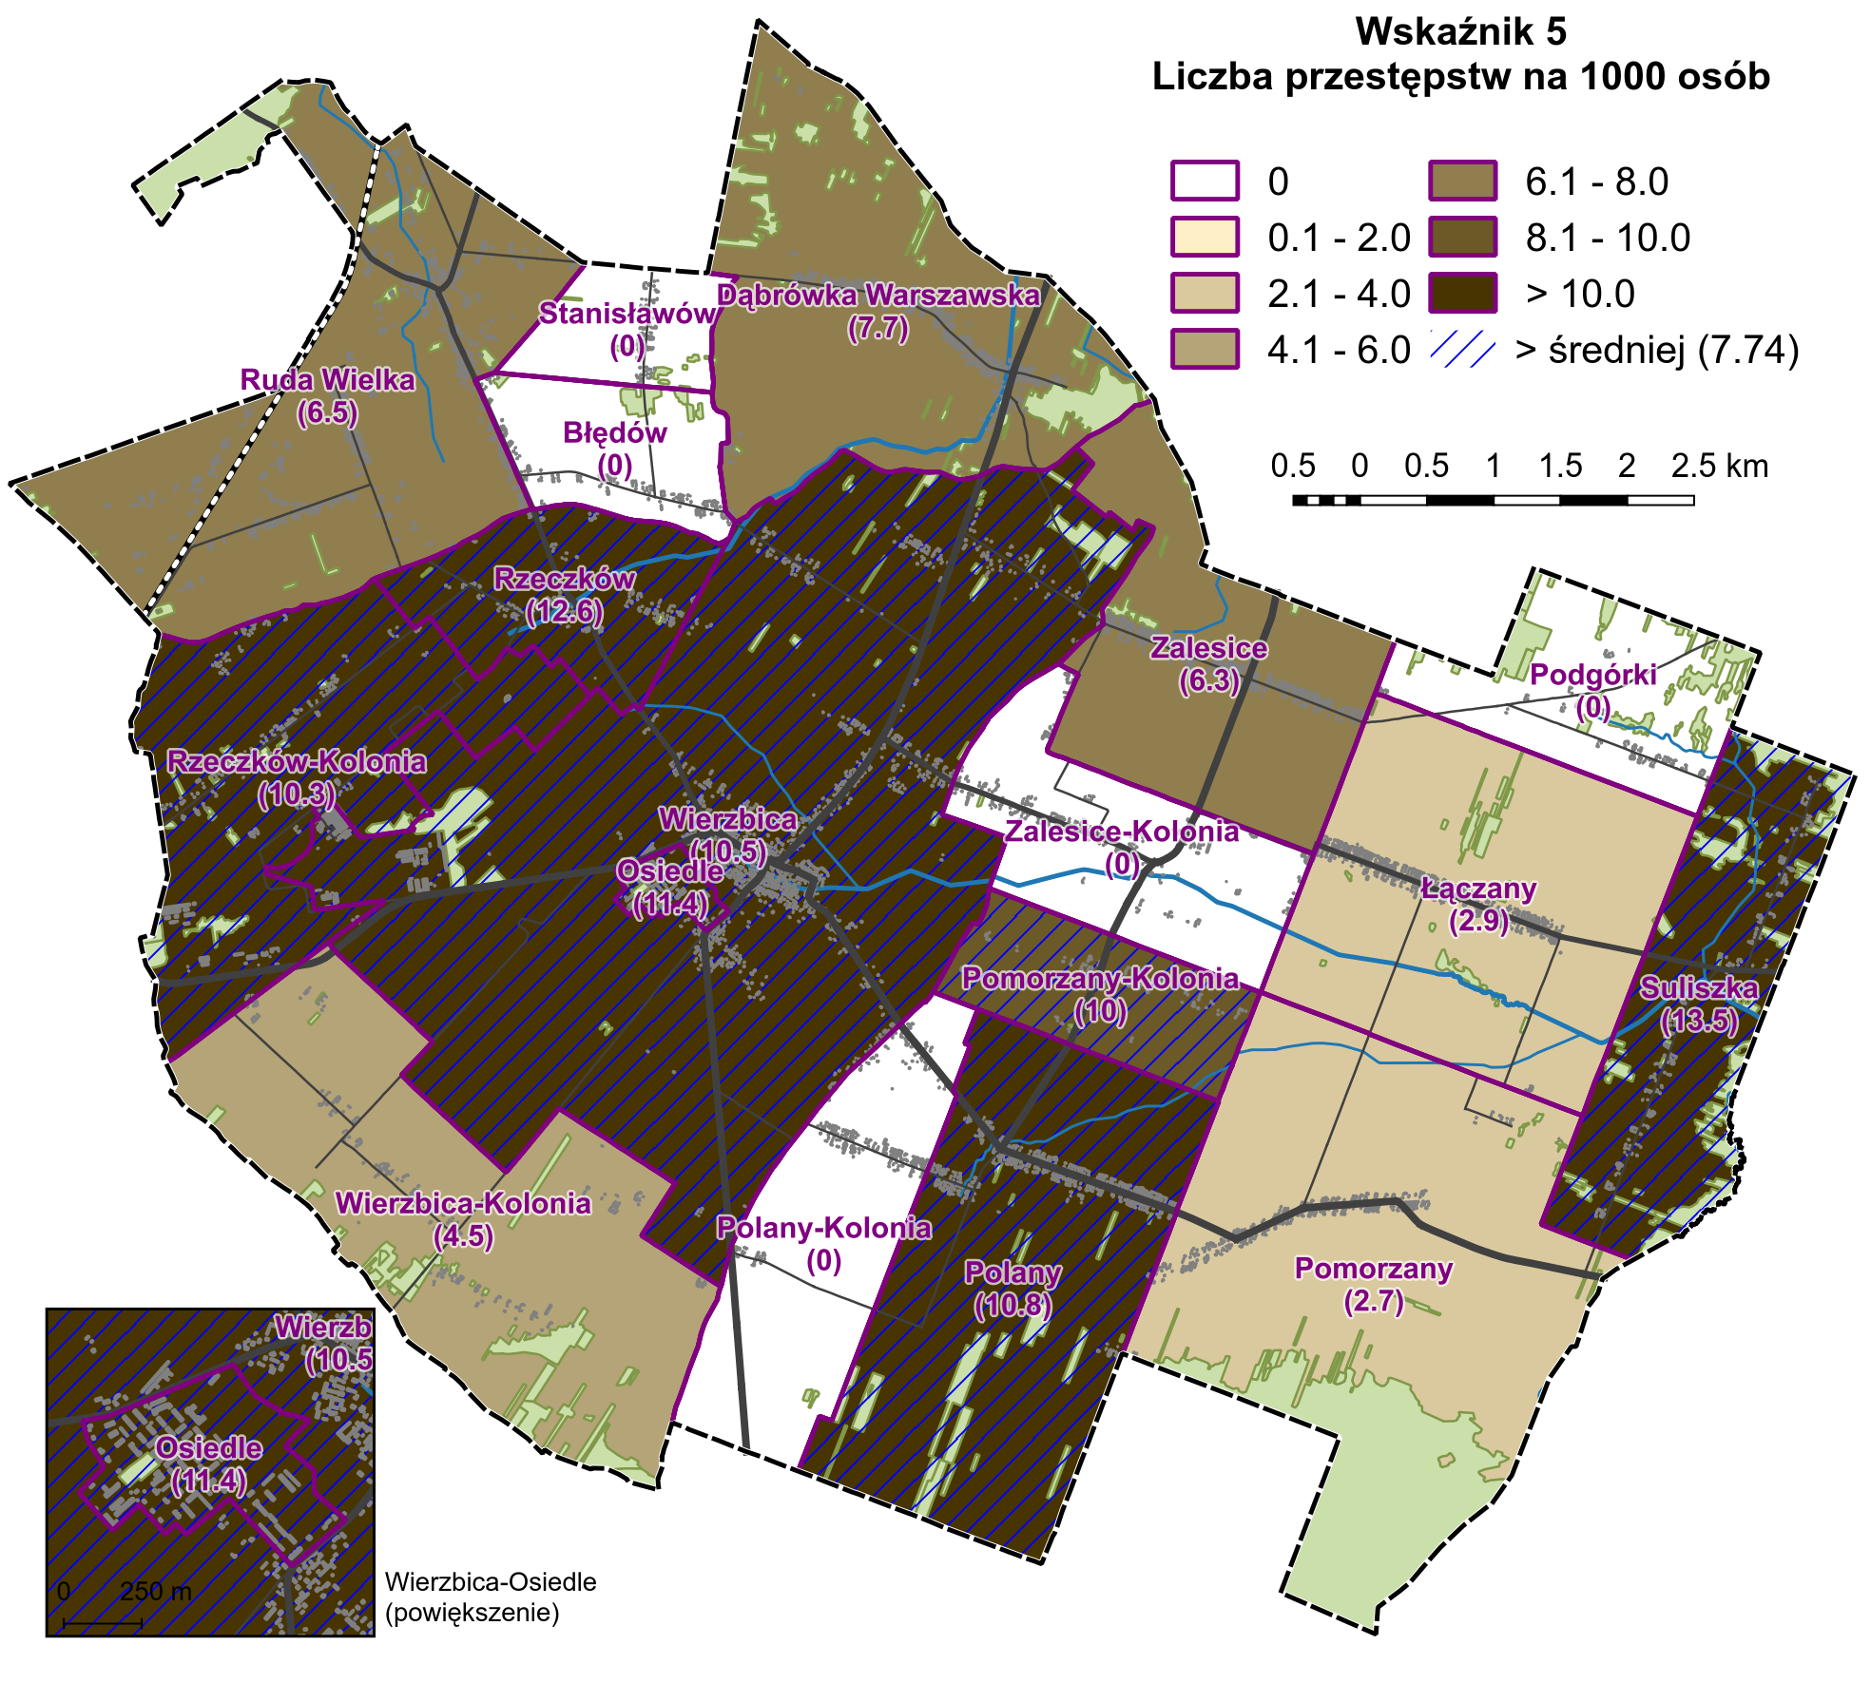
PRZYKŁAD

Slide 69
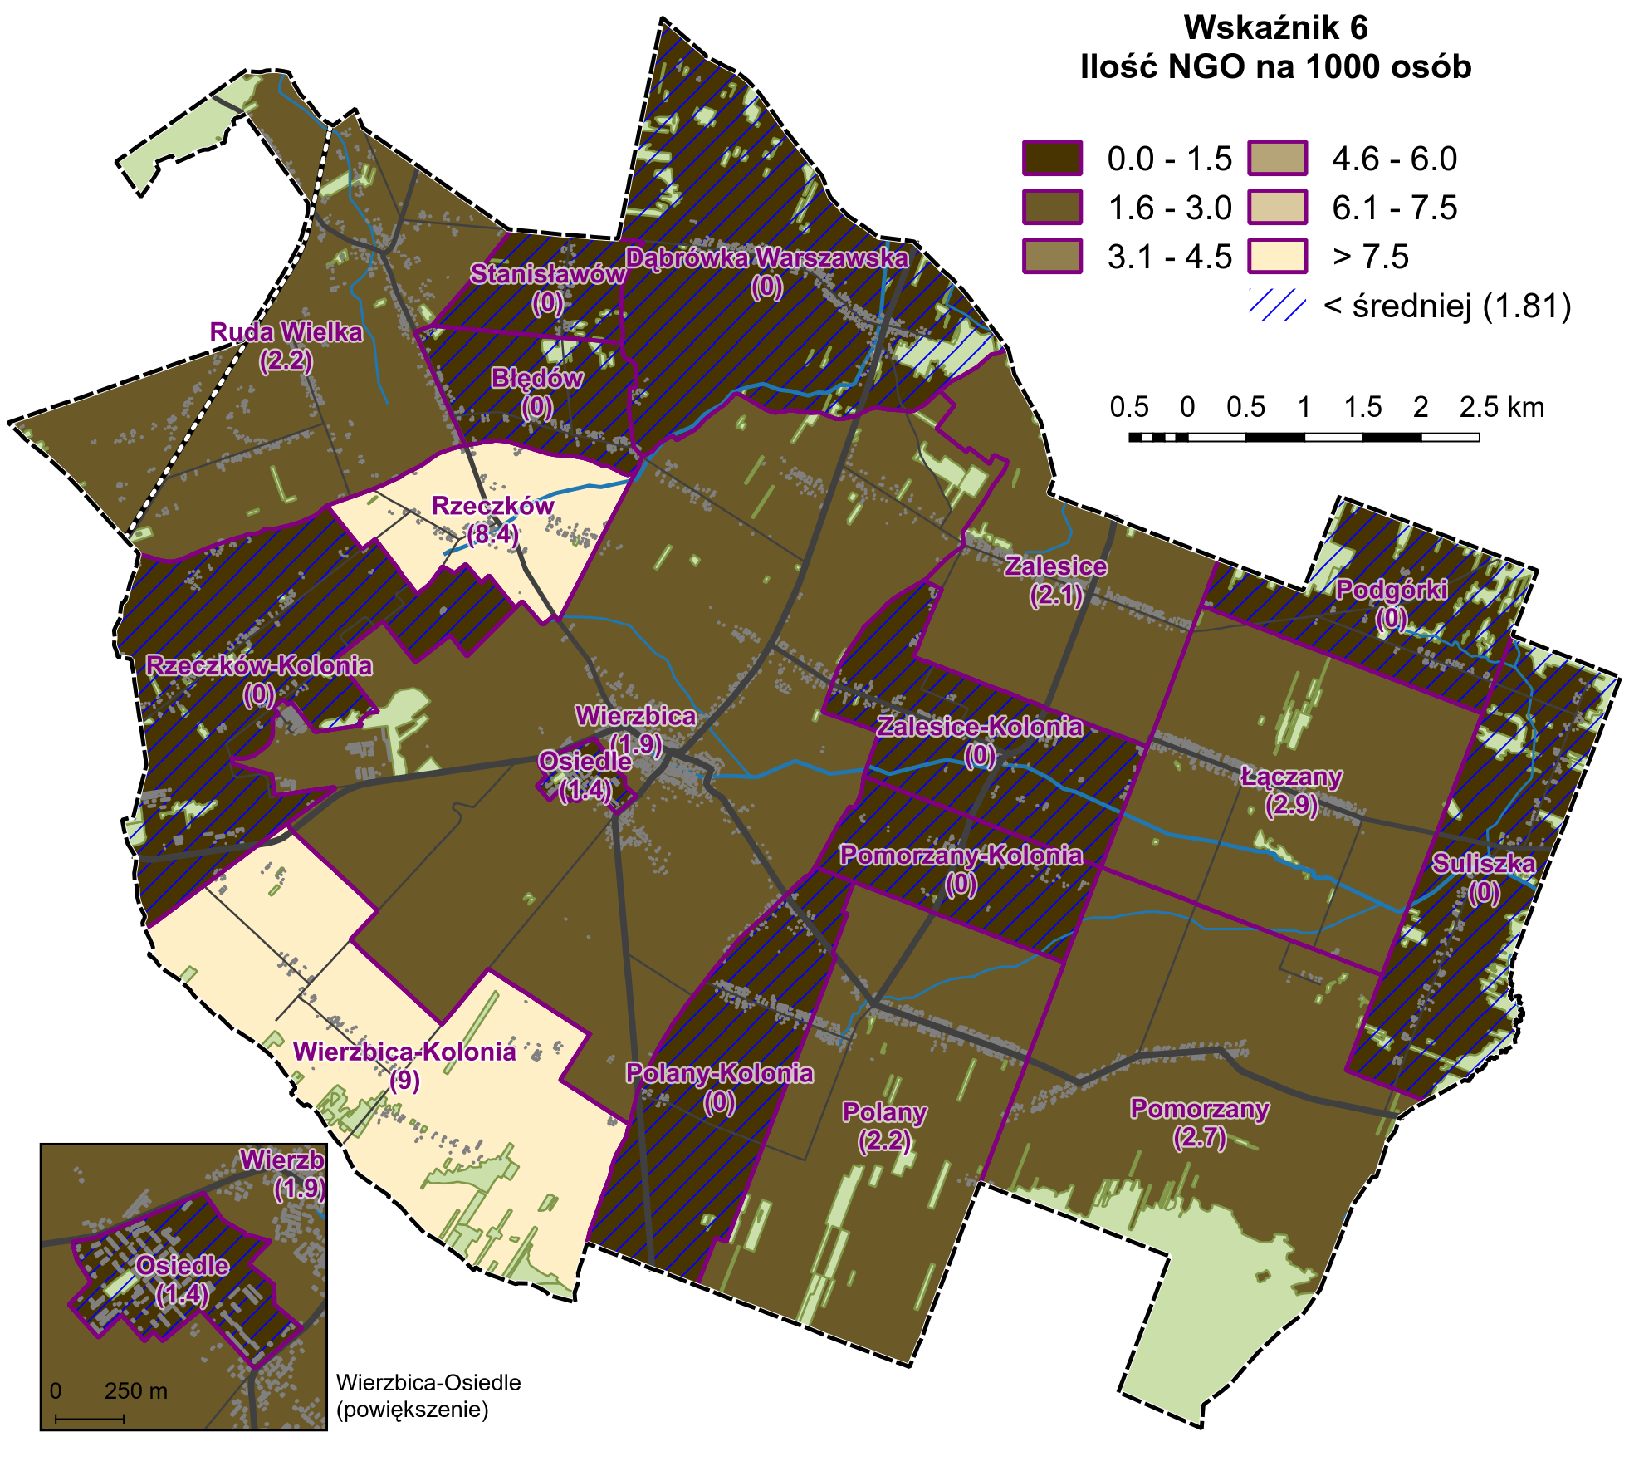
PRZYKŁAD

Slide 70
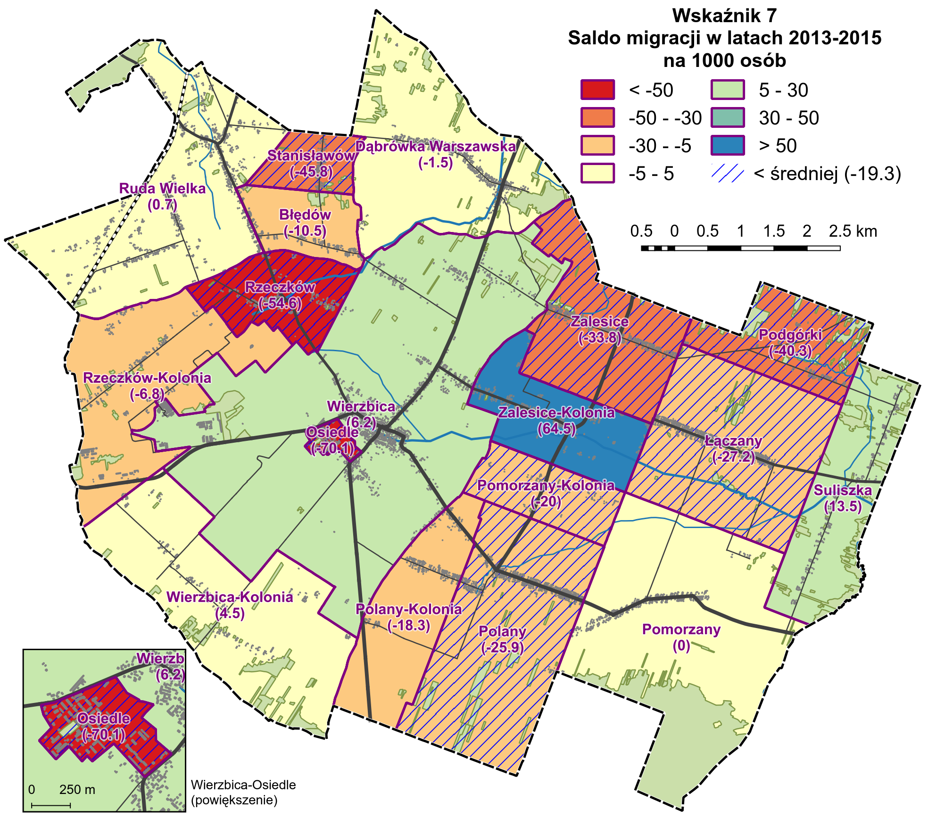
PRZYKŁAD

Slide 71
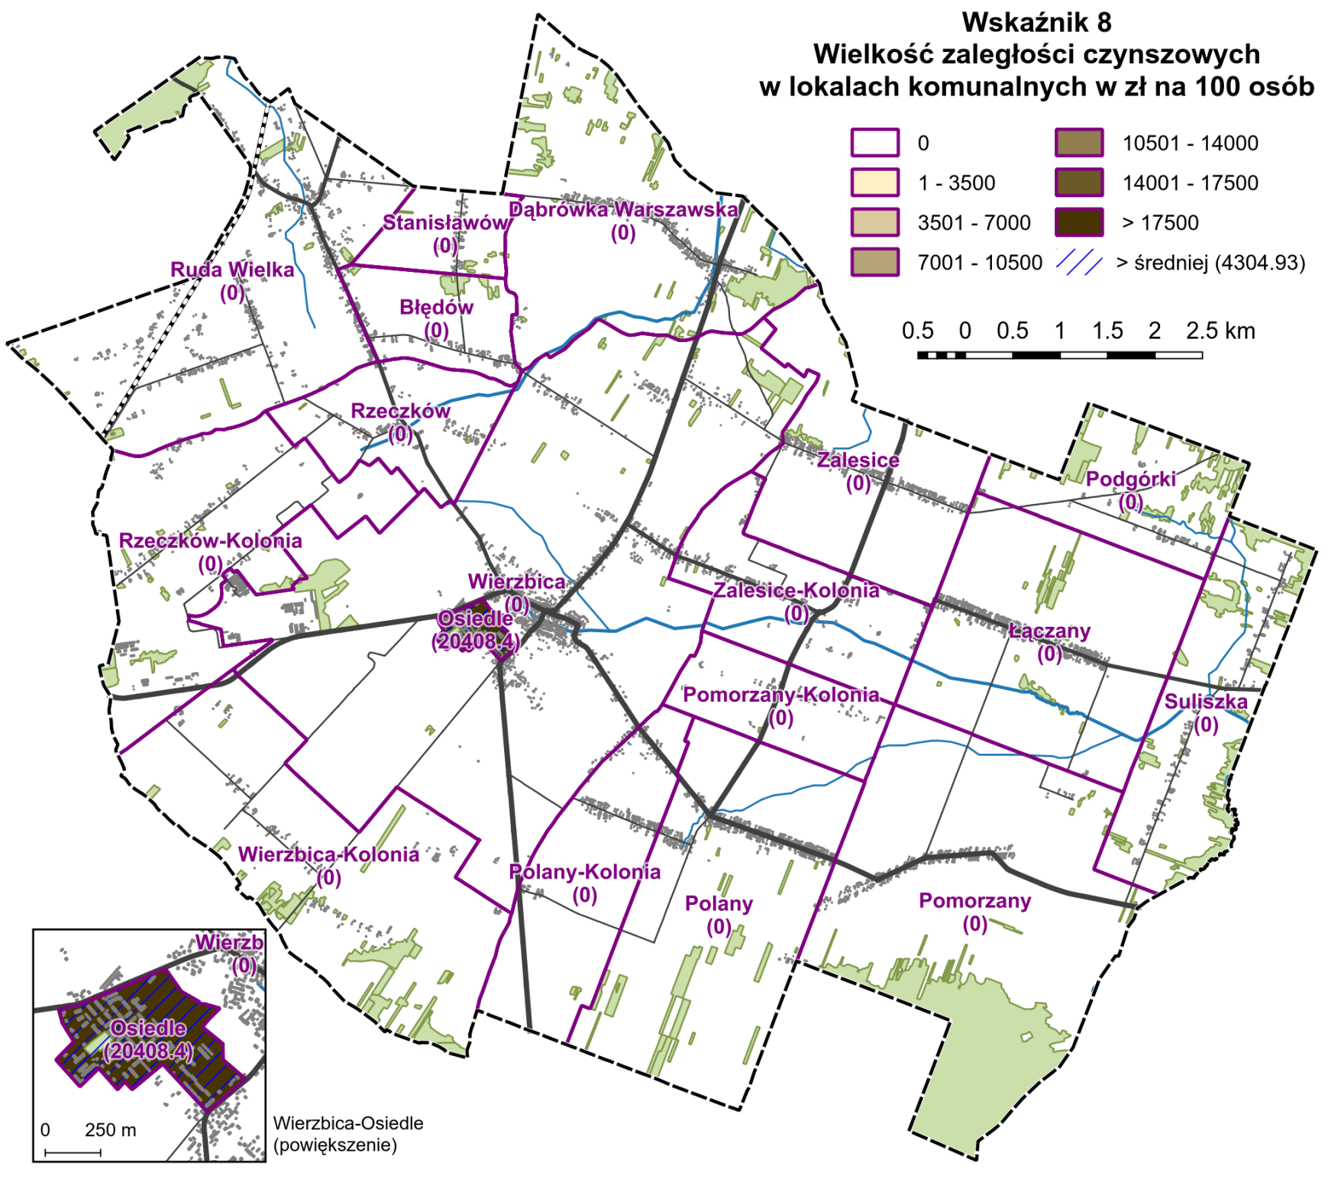
PRZYKŁAD

Slide 72
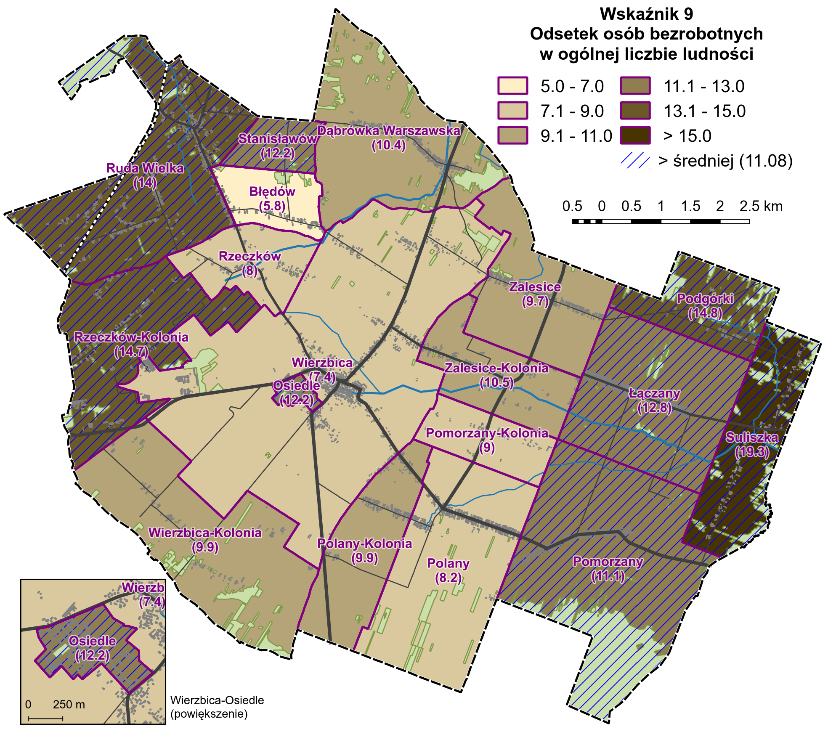
PRZYKŁAD

Slide 73
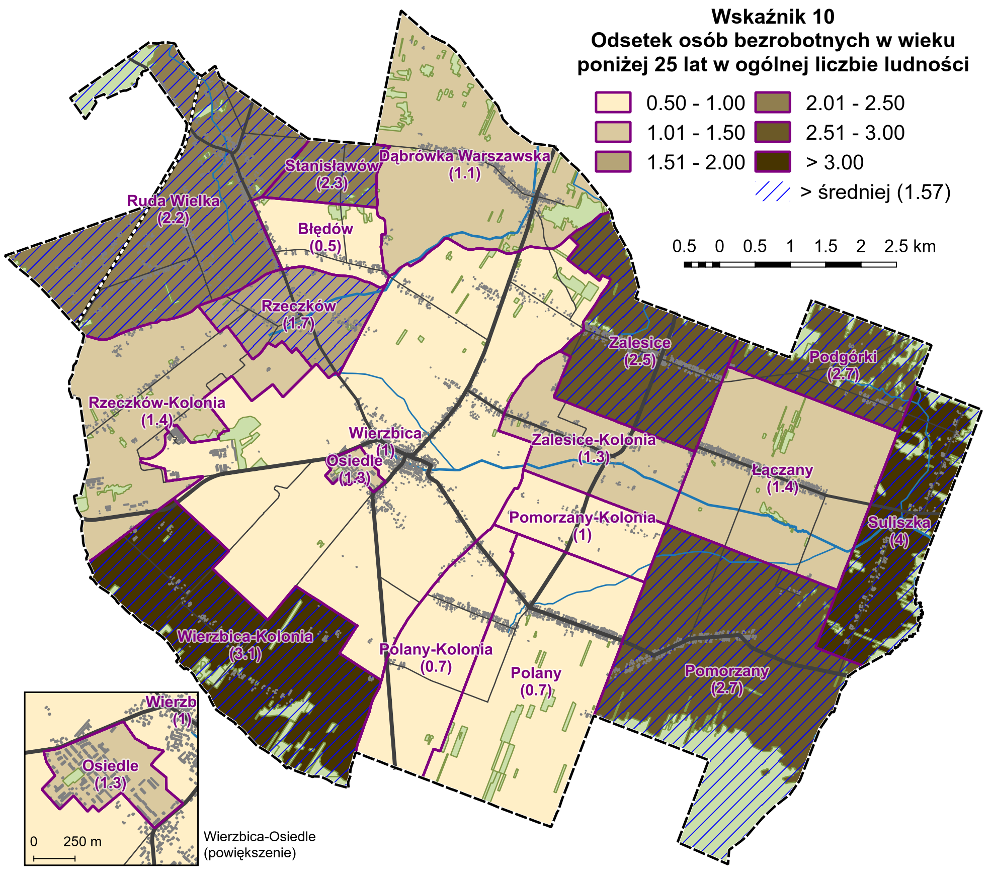
PRZYKŁAD

Slide 74
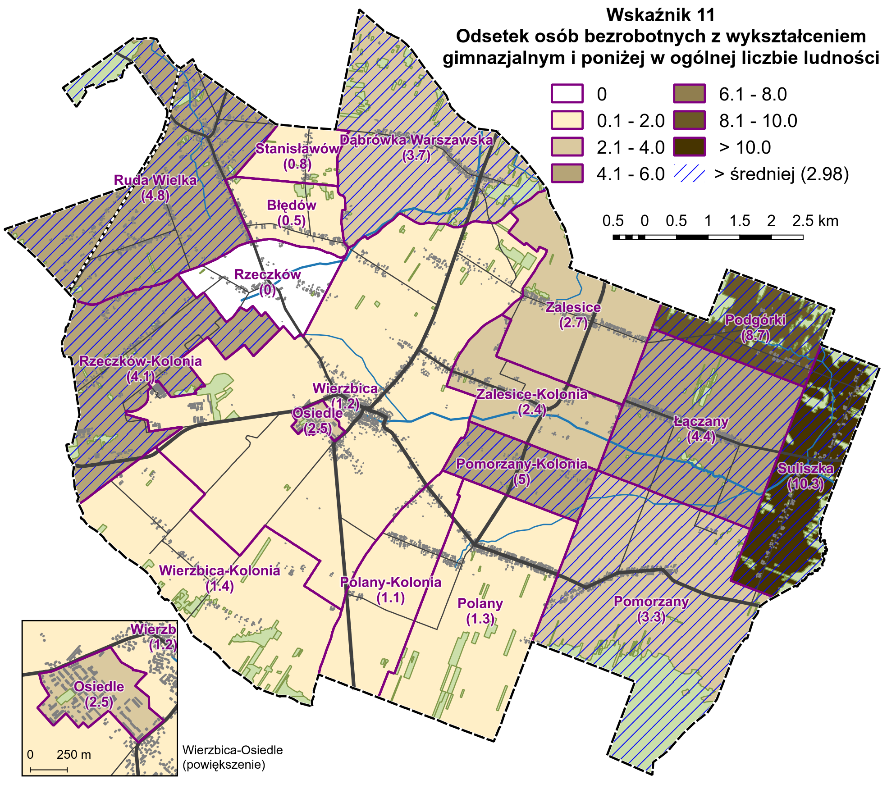
PRZYKŁAD

Slide 75
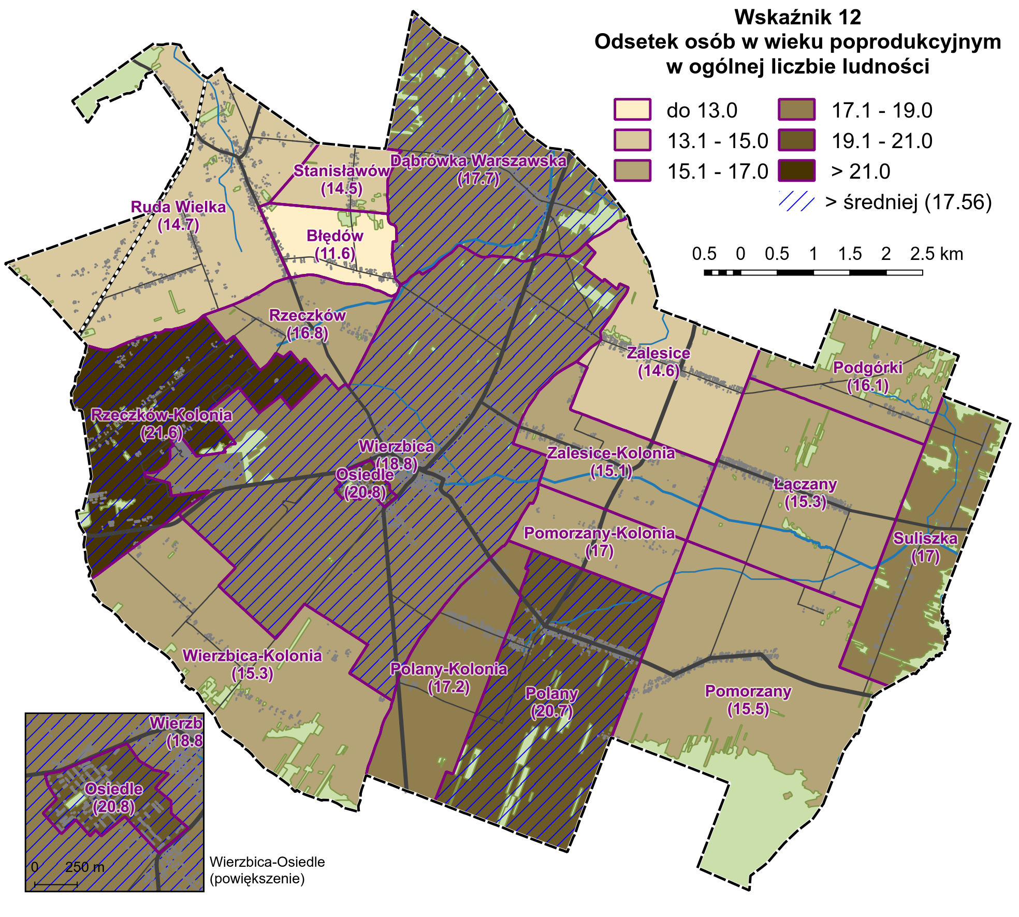
PRZYKŁAD

Slide 76
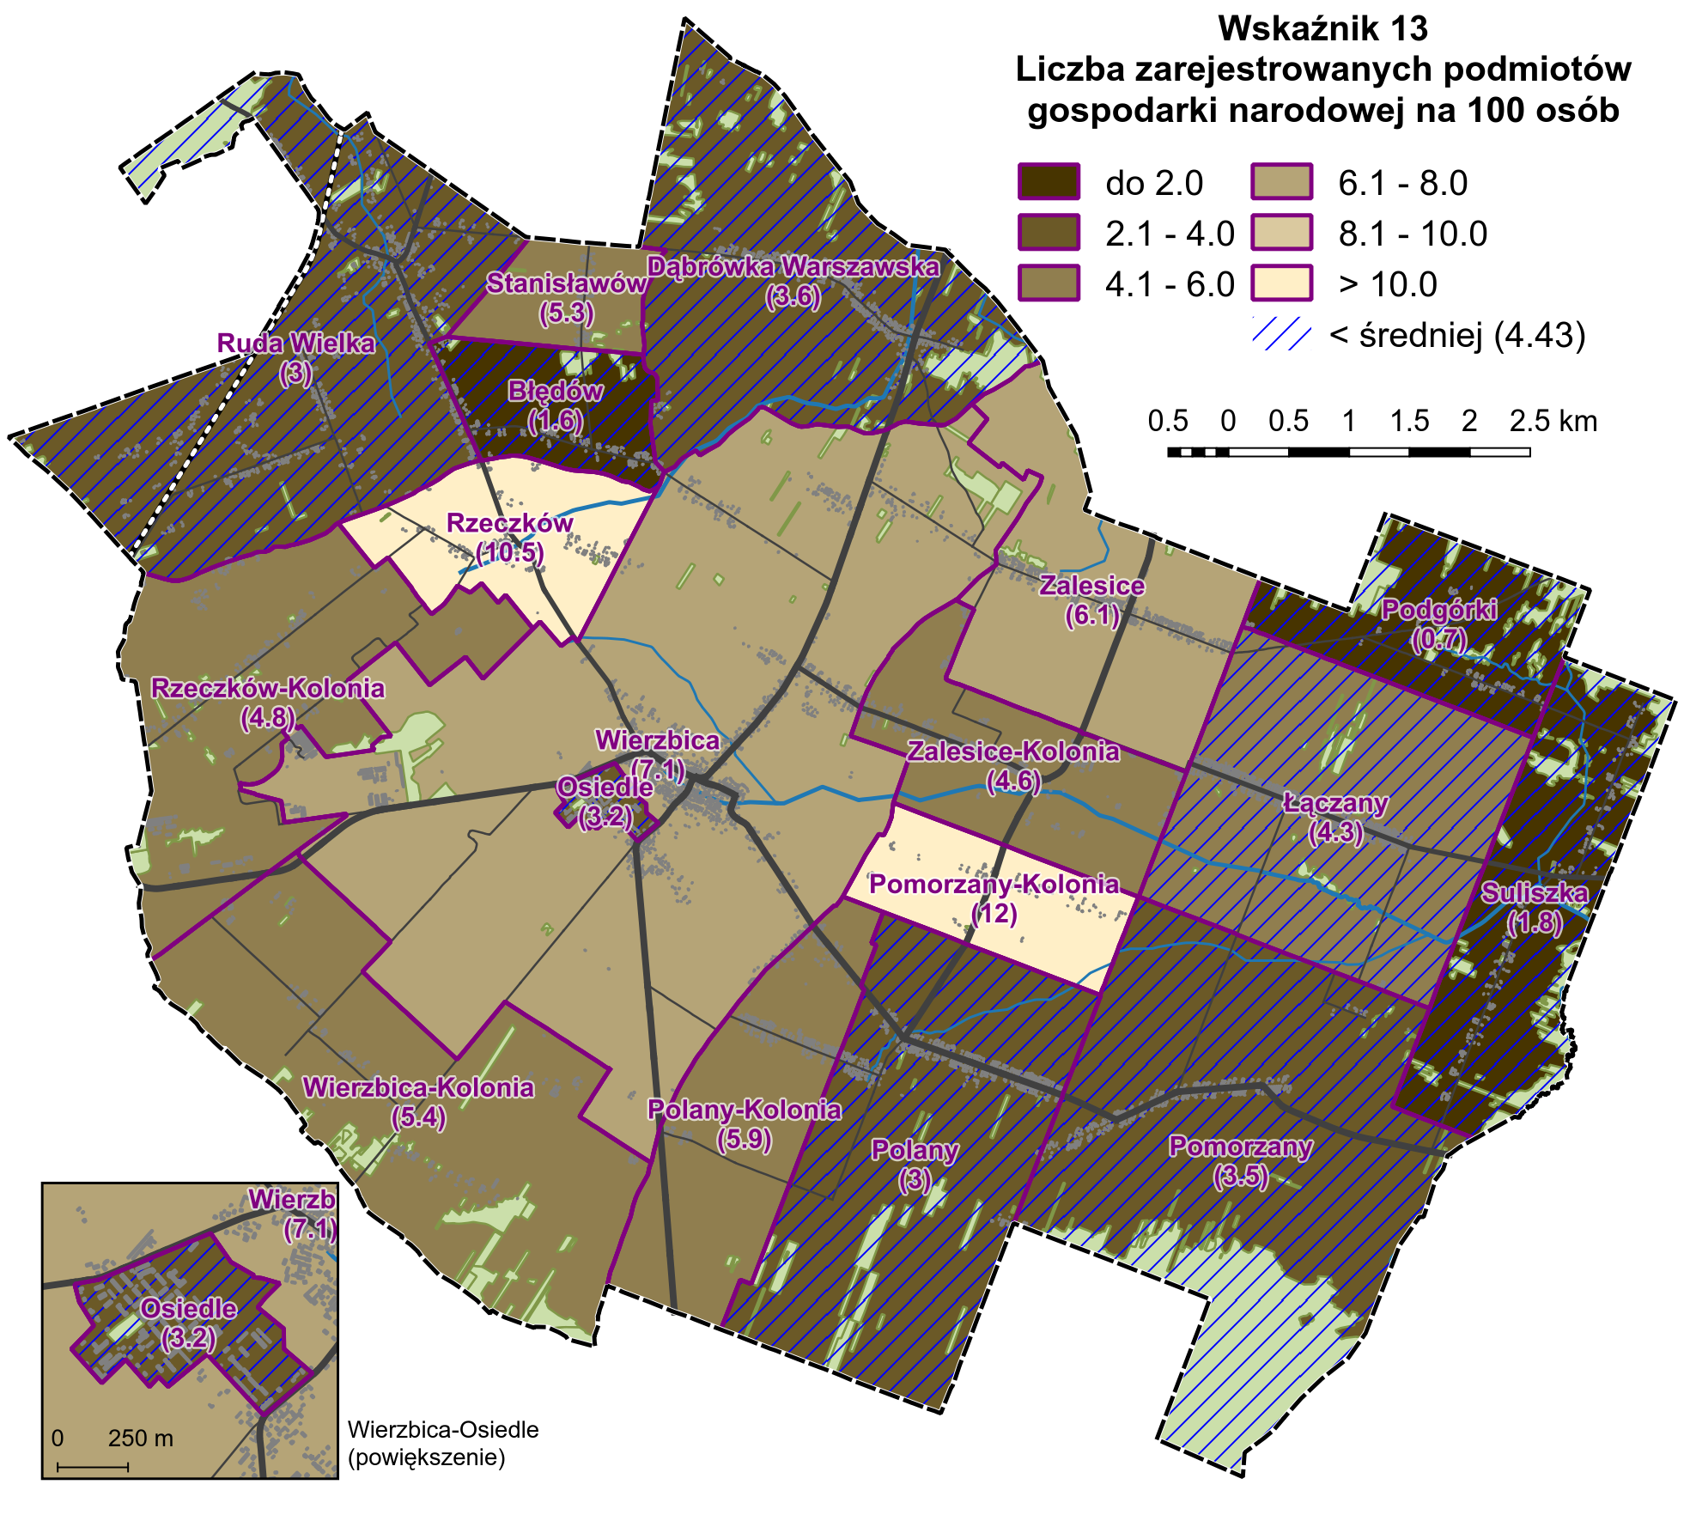
PRZYKŁAD

Slide 77
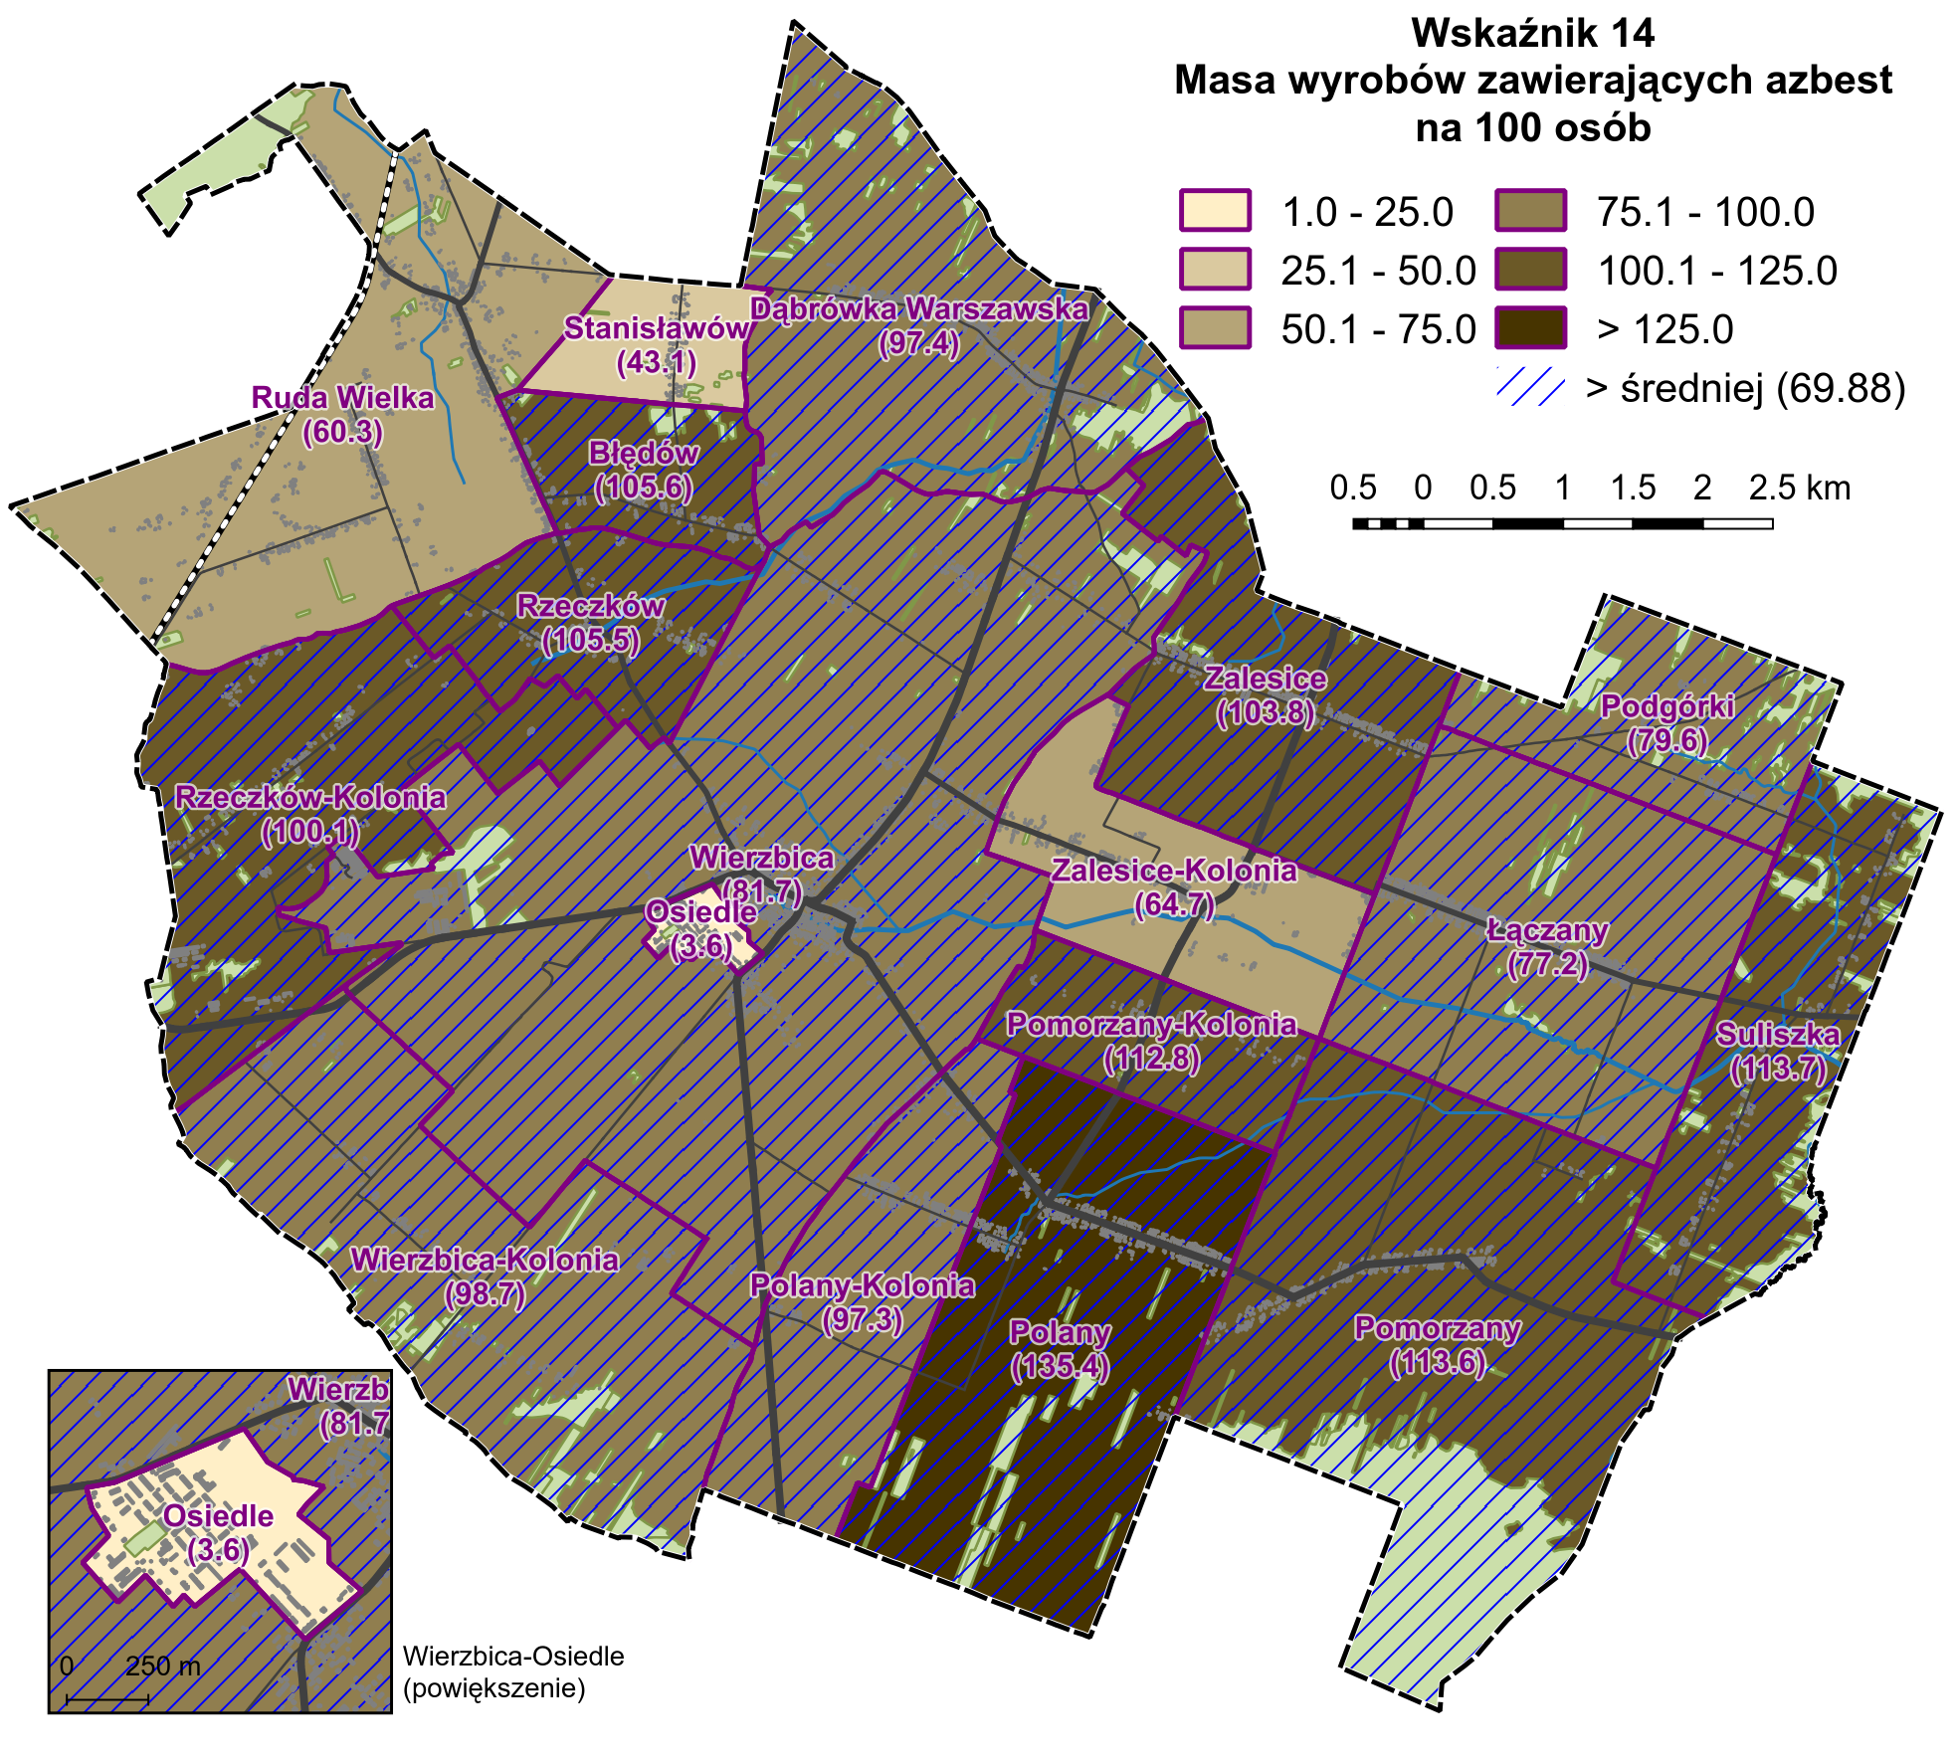
PRZYKŁAD

Slide 78
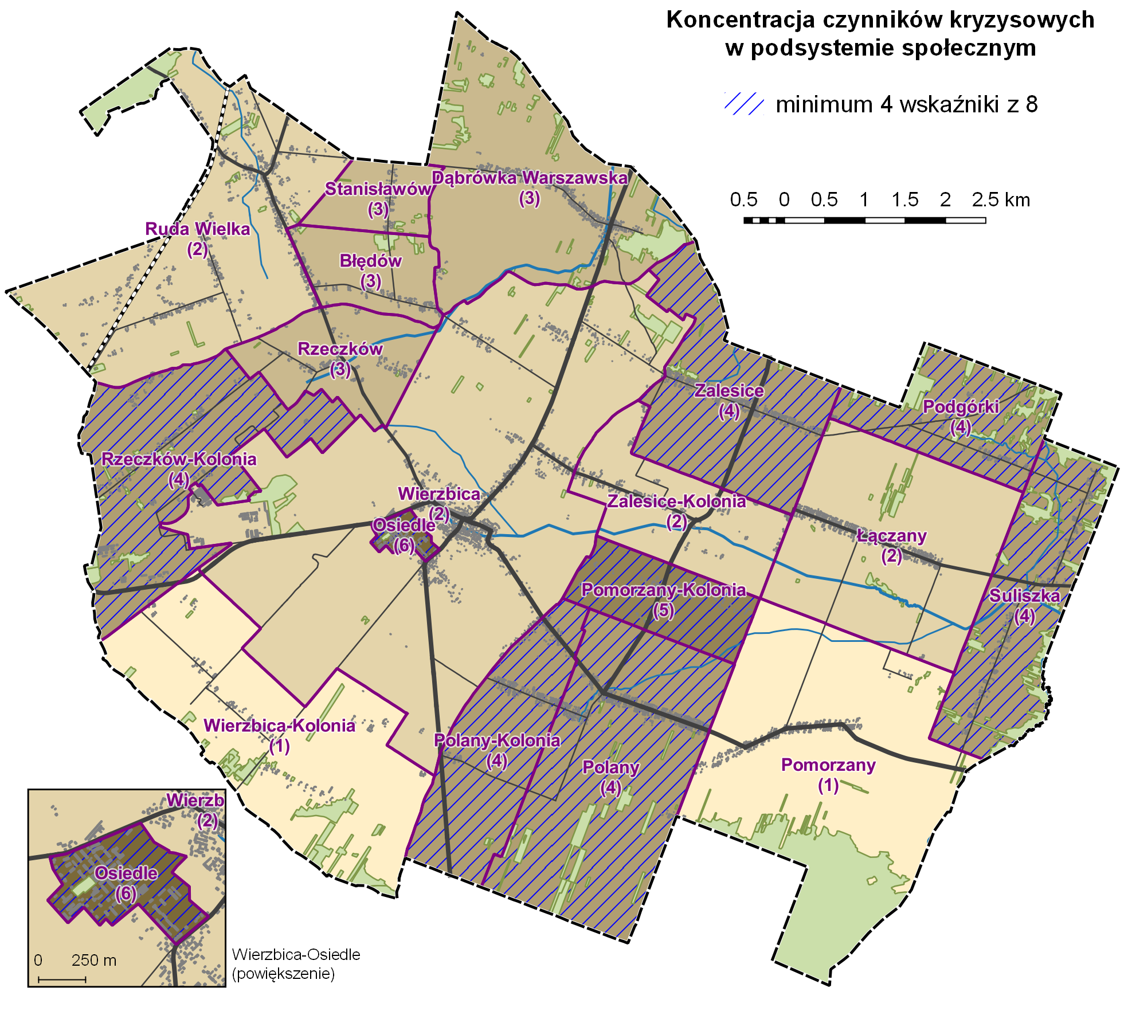
PRZYKŁAD

Slide 79
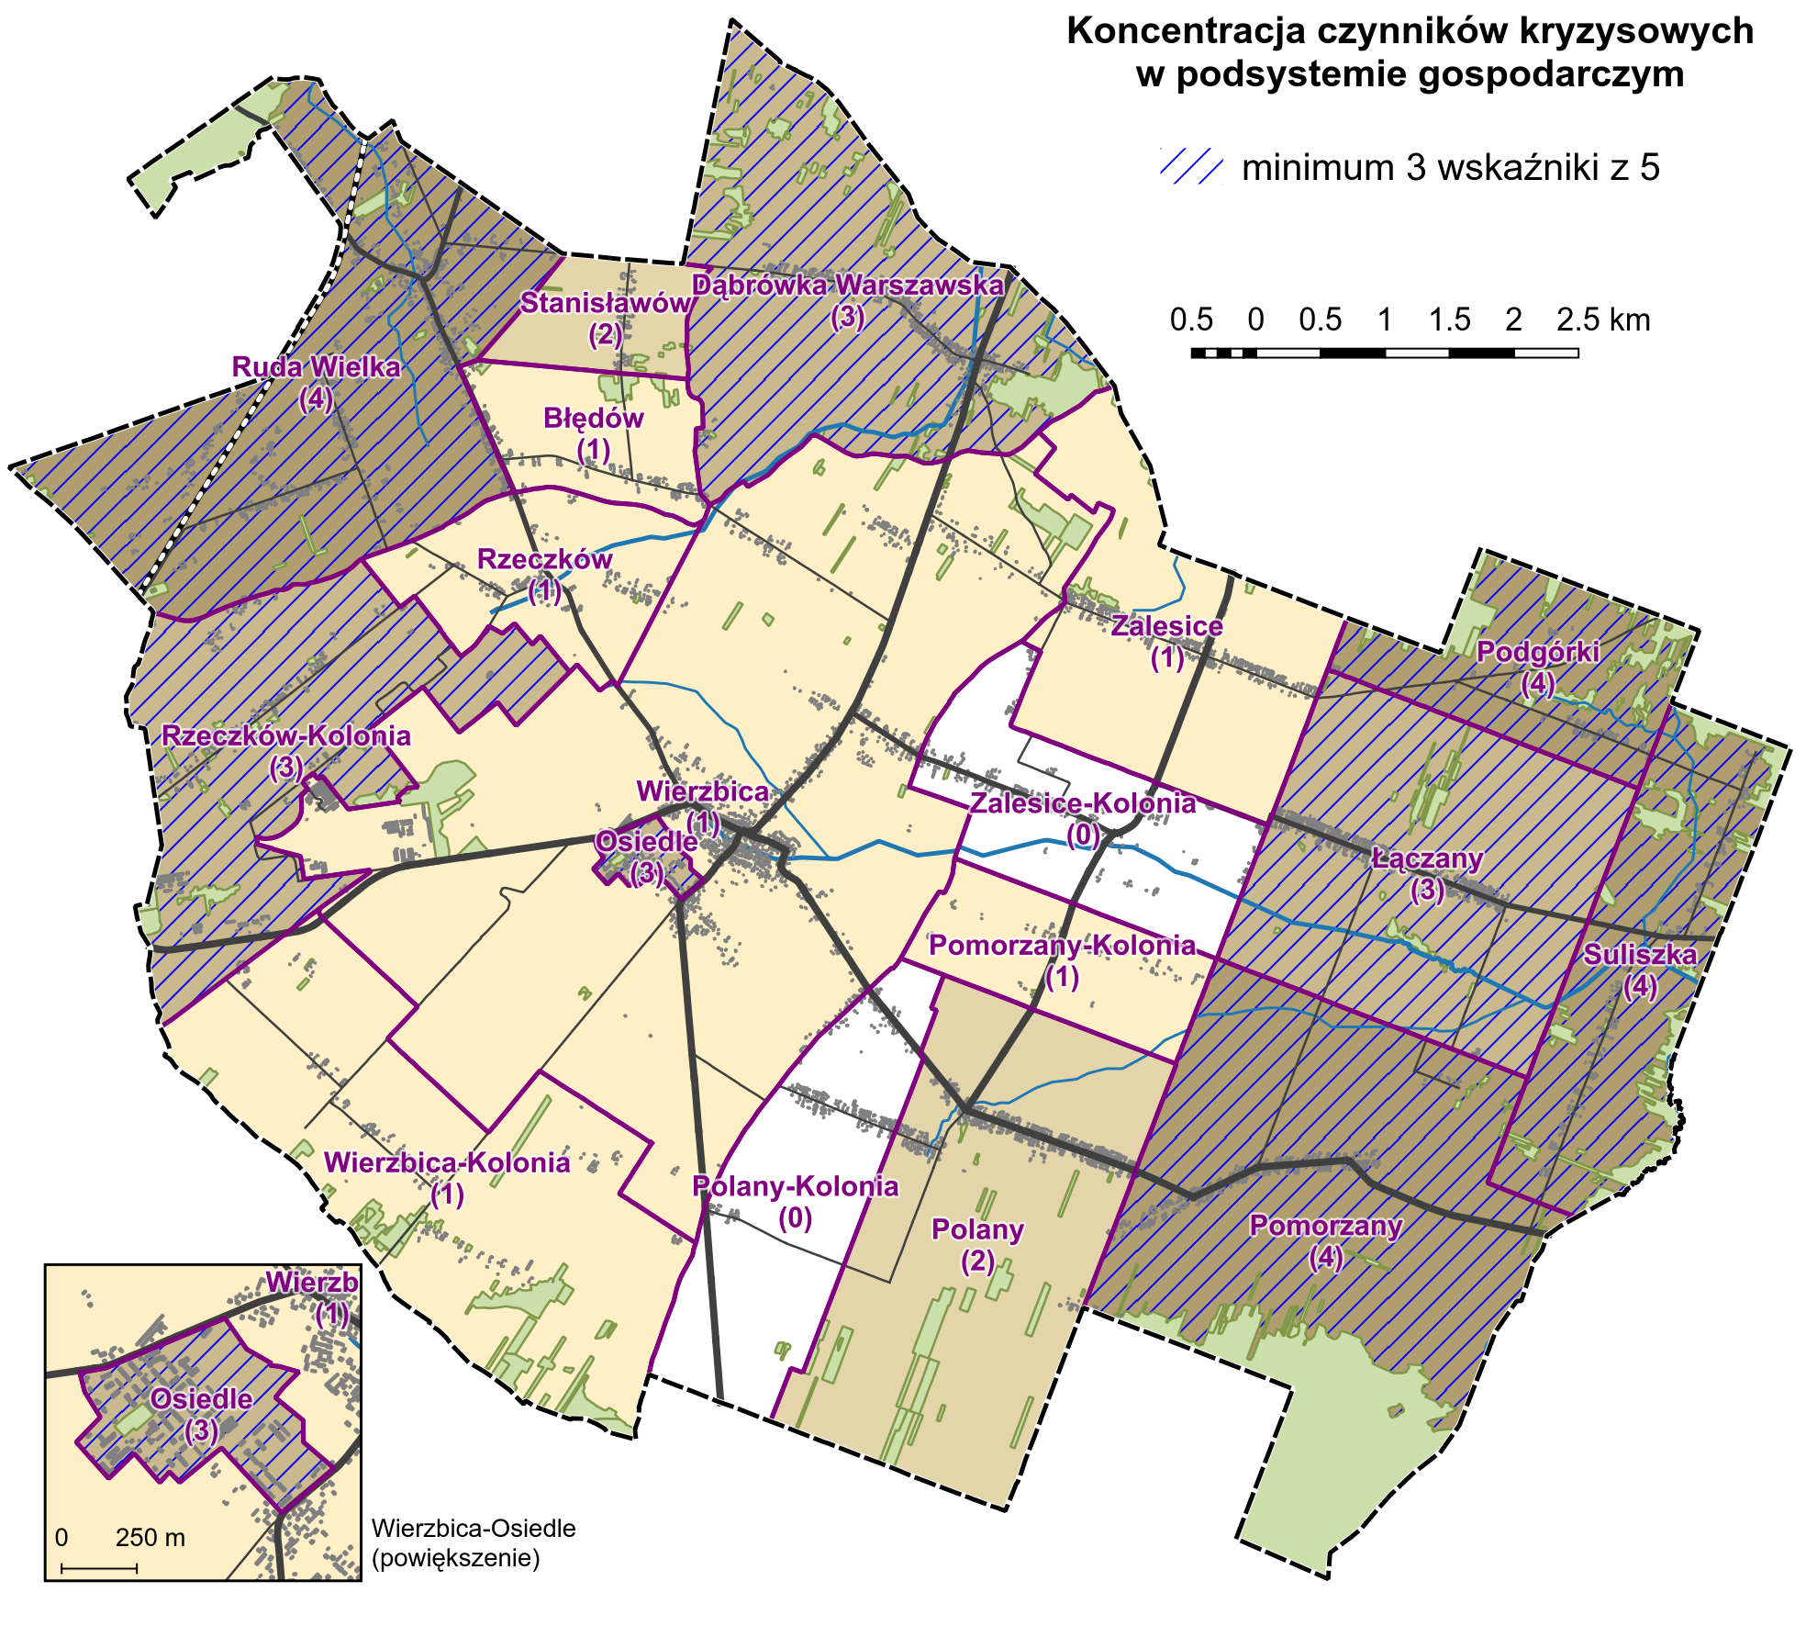
PRZYKŁAD

Slide 80
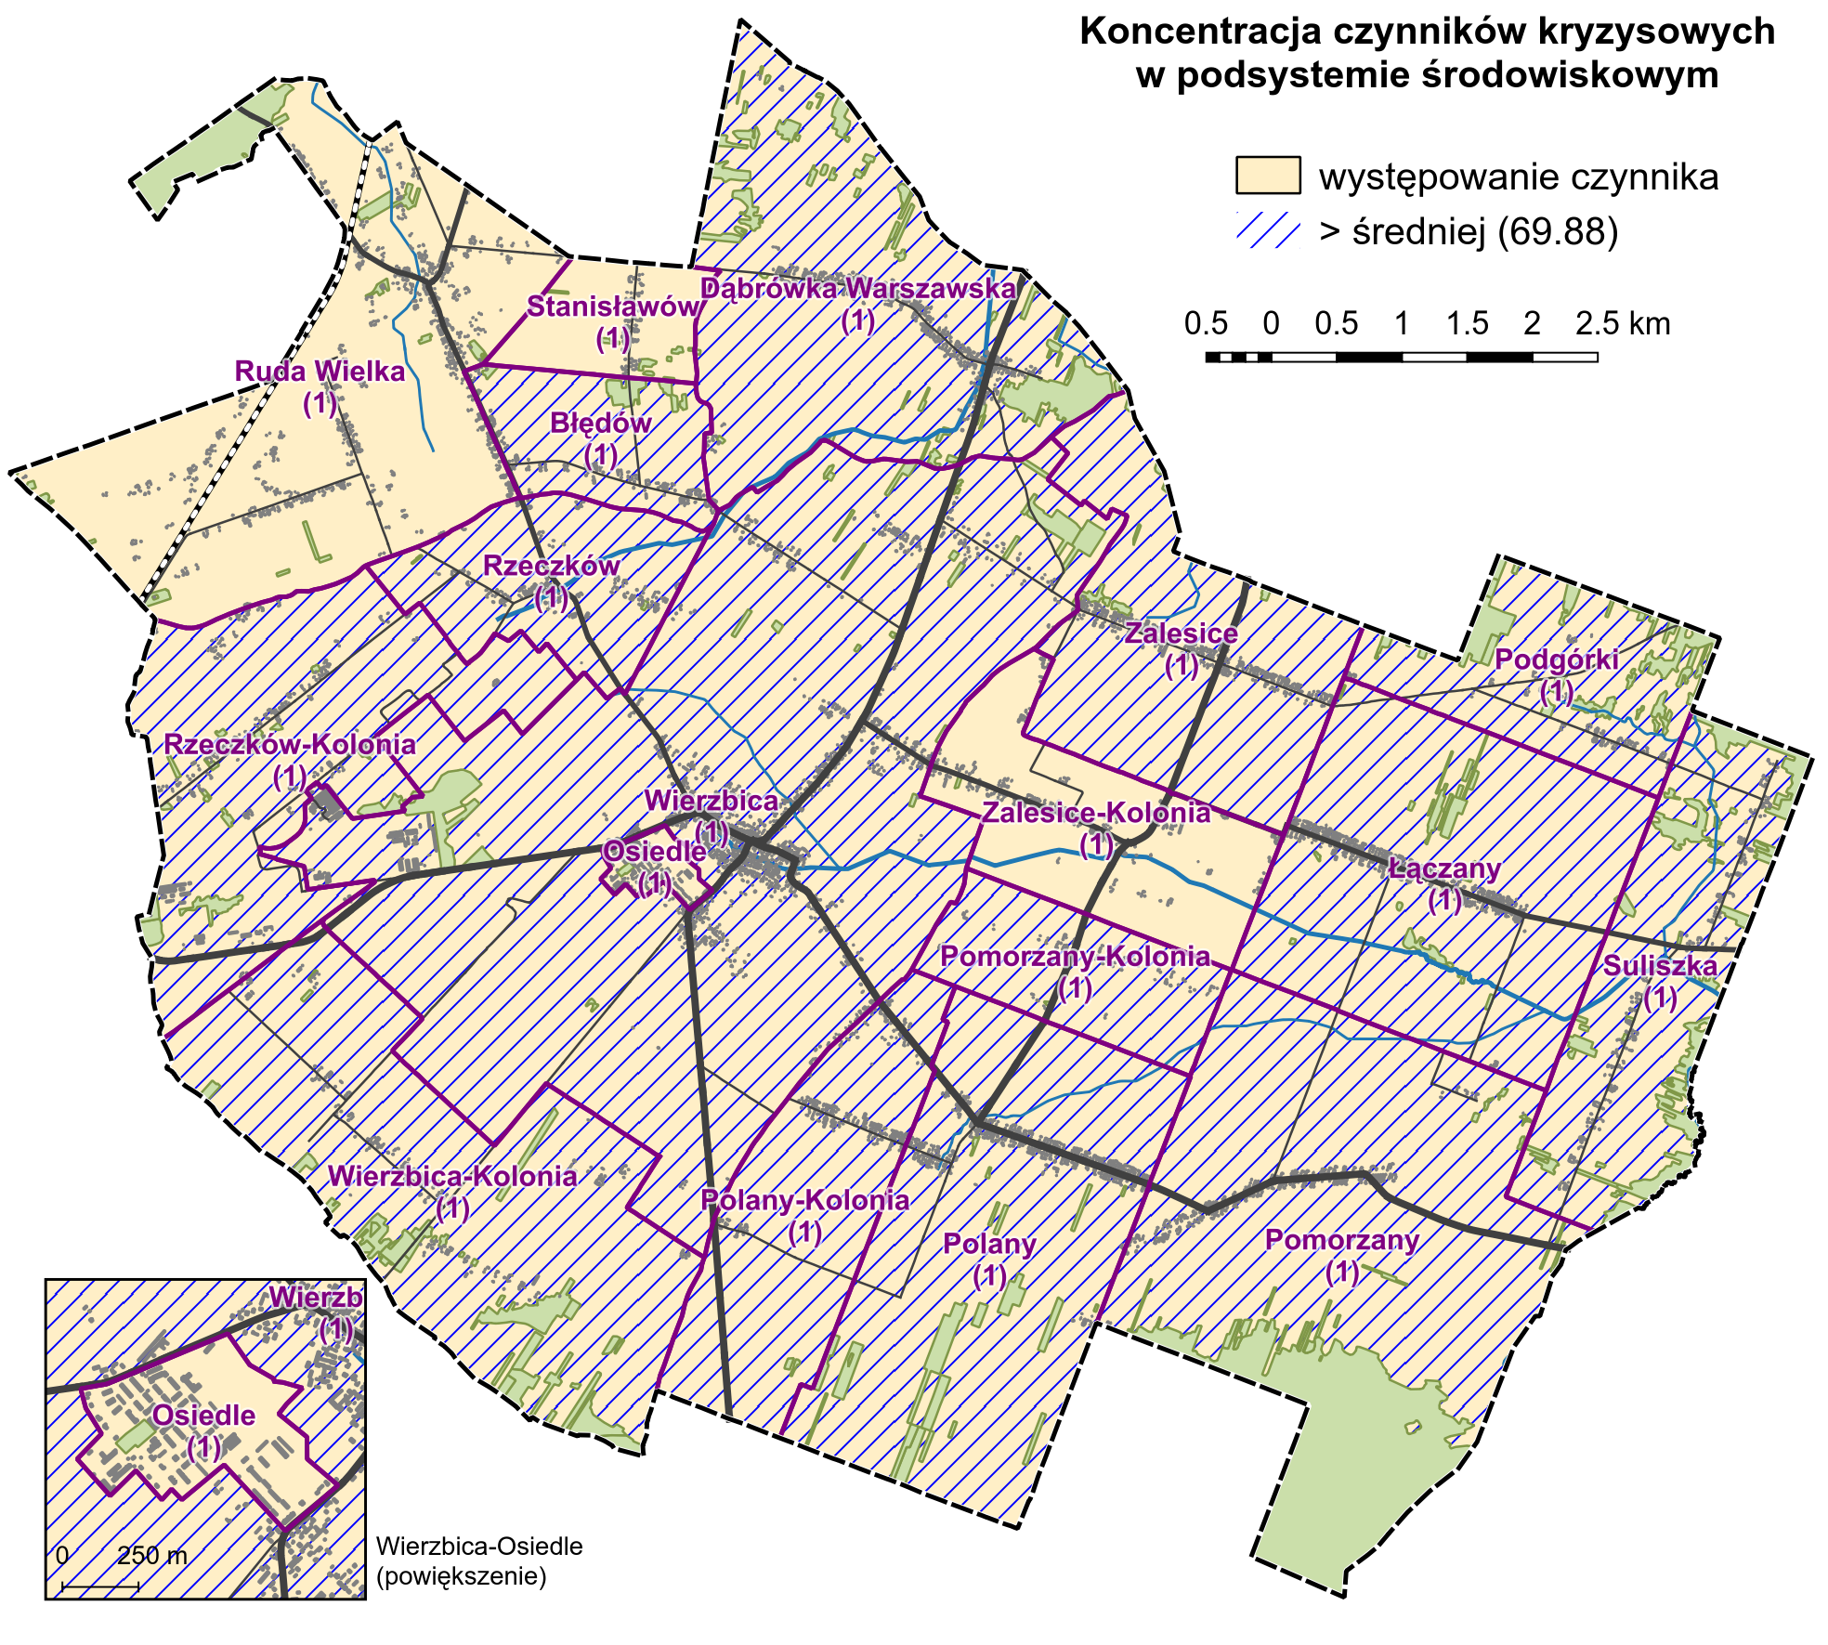
PRZYKŁAD

Slide 81
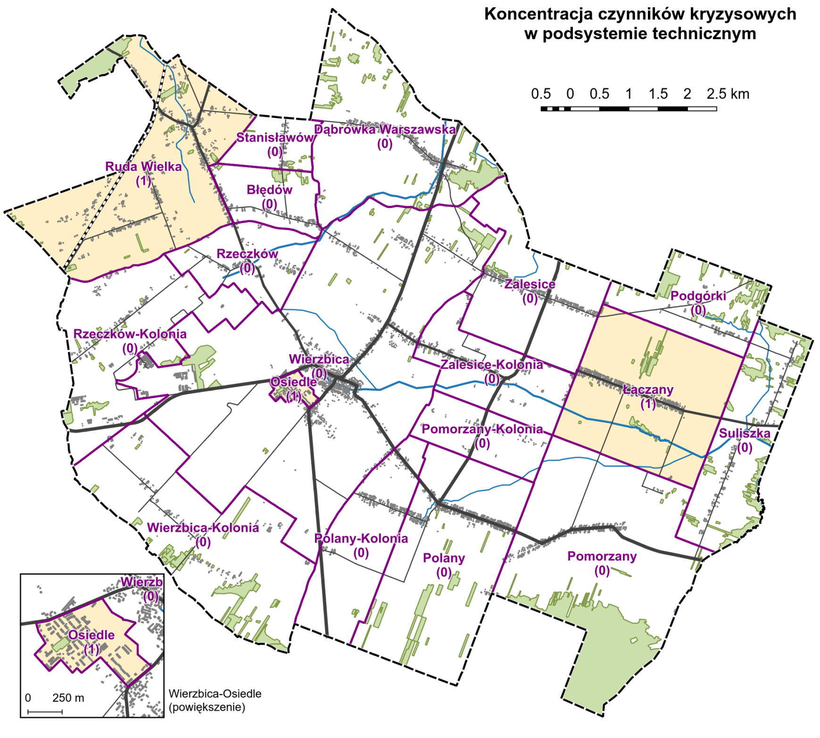
PRZYKŁAD

Slide 82
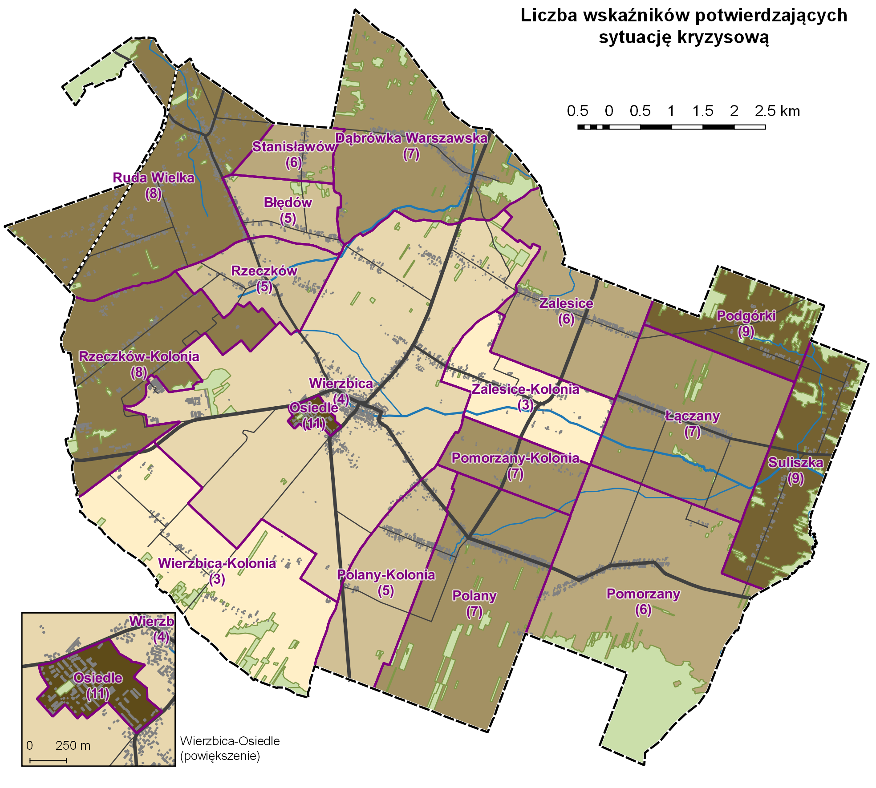
PRZYKŁAD

Slide 83
Dziękuję za uwagę!
W prezentacji wykorzystano części materiałów szkoleniowych opracowanych dla Instytutu Rozwoju Miast na potrzeby konkursu „Modelowa rewitalizacja miast" oraz materiały Instytutu prezentowane podczas IV Kongresu Rewitalizacji Miast IX 2016 r.

